Slide 1

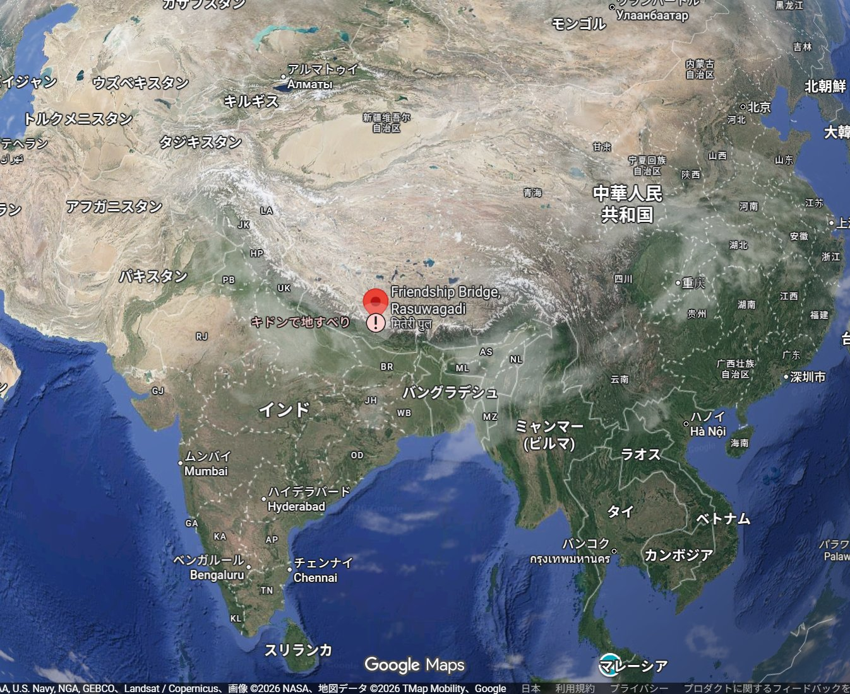
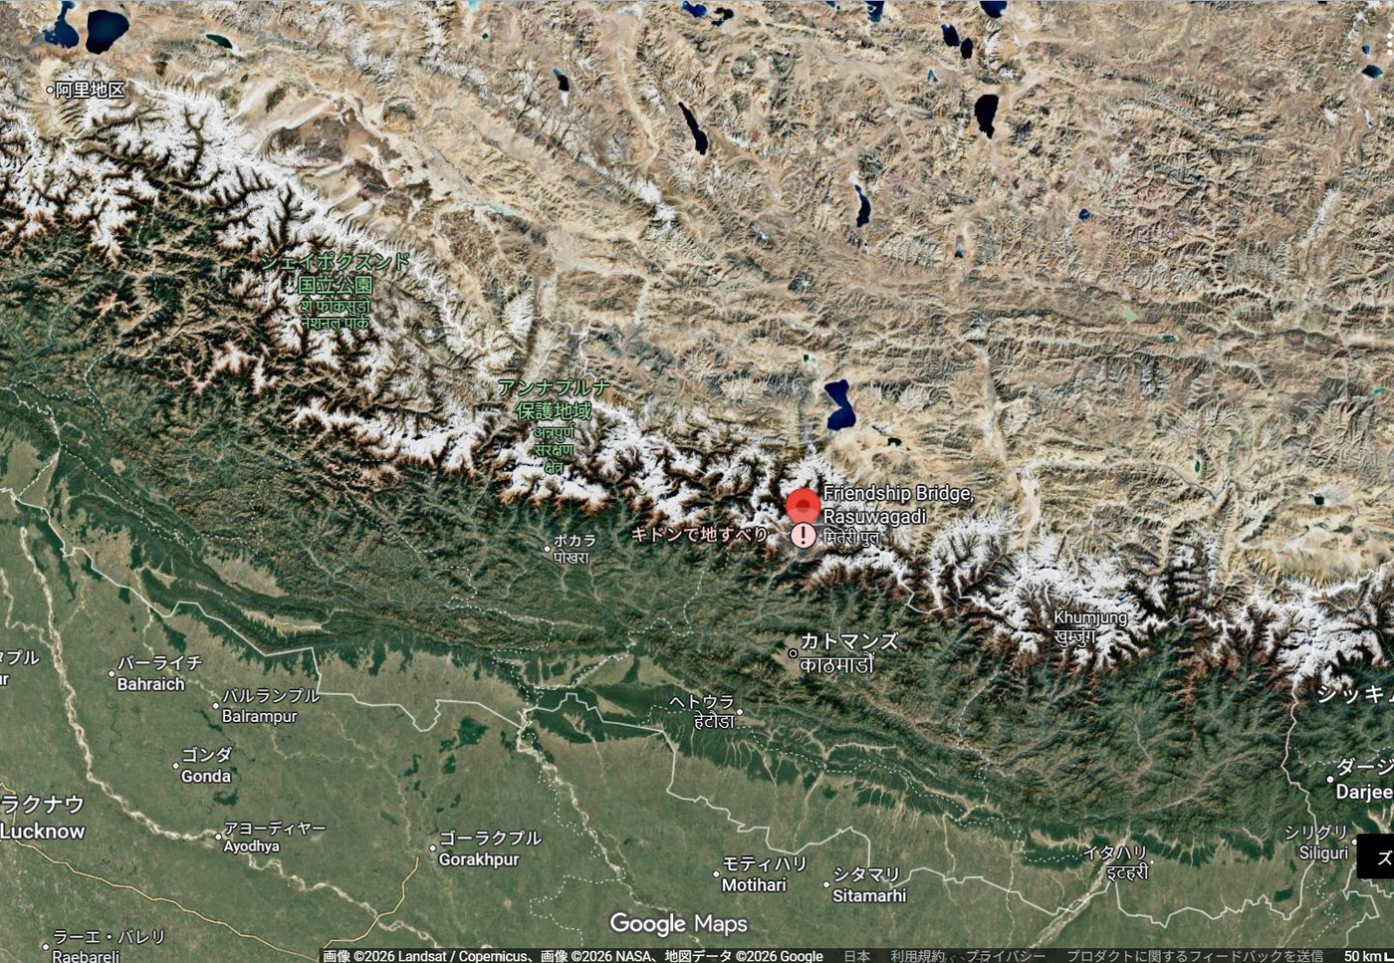
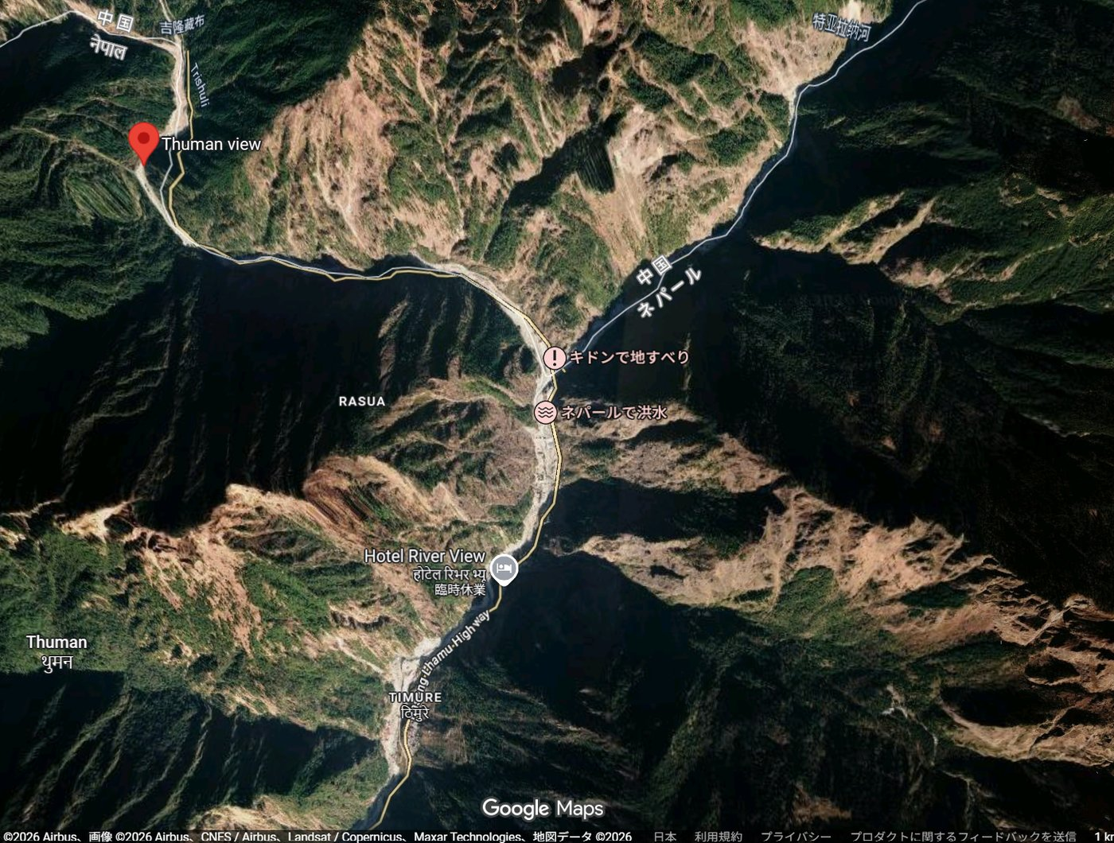
2026年 ボテコシ川 土石流・鉄砲水（ネパール）
(GLIDE No. FF-2026-000162-NPL)
ランタン地域デディン付近／ボテコシ川
世界→ネパール
ネパール→ラスワ郡
ボテコシ川の谷（ティムレ）
© Google
© Google
© Google
概要 2026年8月26日08時30分〜08時37分ごろ（NPT）、前日午後にランタン地域デディン付近の氷・岩・土砂の崩落によってボテコシ川に形成された一時的な天然ダムが決壊し、岩屑を大量に含んだ出水がボテコシ川〜トリシュリ川の回廊を流下した。出水はラスワガディに約09時00分、ティムレに約09時15分、ベトラワティに約09時20分に到達している。急勾配で狭い谷が流れを集中させて速度を保ち、氷・岩・土砂の重い荷重が破壊力を大きく高めた。ラスワ郡・ヌワコット郡・ダディン郡・チトワン郡が被災。ベトラワティ〜ラスワガディ間42kmで32を超える橋梁が流失し、ティムレとラスワガディの税関施設とネパール・中国国境の交易が大きな被害を受け、約748MWの水力発電設備が影響を受けた。ADRCは発災当日、ネパール水文気象局（DHM）の要請を受けてセンチネルアジアと国際災害チャーターを発動した。
出典: Google Maps © Google · UNOSAT／UNITAR · BIPAD Portal、Ministry of Home Affairs、Nepal
ADRC 12/09/2026

Slide 2
対応の時系列（2026年8月25日〜9月12日（ネパール標準時 UTC+5:45））（1/9）
発災からの政府・機関の主要な動き（すべて公的情報）。時刻は特記なき限りネパール標準時（NPT、UTC+5:45）。
時刻 | 事項 | 出典
8/25 13:00-14:00 | ランタン地域デディン付近の標高約5,000mで氷・岩・土砂の塊が崩落し、標高約3,000mの河道まで落下。落下の途中で氷は砕け、土砂・岩屑と混合した。 | IRDR（8/28）
8/25 午後 | この塊がボテコシ川を堰き止め、一時的な天然ダムを形成。約18〜19時間にわたって水を貯める。西側のマラ川などの支流からの流入が下流の水位を保ち、上流の閉塞を分かりにくくした。 | IRDR（8/28）
8/26 08:30-08:37 | 天然ダムが決壊し、水・氷・岩・土砂を一気に流下させる。08時37分ごろにM4.4の地震動が記録され、住民は轟音を聞いたと証言している。 | IRDR（8/28）
8/26 09:15 | 出水はティムレに約09時15分、ベトラワティに約09時20分に到達。到達時間の短さは、狭い上流部を極めて速く流下したことを示す。 | IRDR（8/28）
8/26 08:37 | USGSがM4.4の信号を記録（のちM5.2に改訂）。IRDRはこれを構造性の地震ではなく、天然ダムの急激な決壊による地面の振動と解釈している。 | USGS／IRDR
8/26 09:00 | 中国チベット自治区側からボテコシ川に突発的な出水。ティムレ、シャブルベシ、ラスワガディ検問所・税関、ラスワ郡北部の川沿い十数集落が最初に、かつ最も強く被災した。 | DHM／NDRRMA
8/26 11:00 | ネパールNDRRMAが緊急の衛星画像提供を要請。ADRCがこれを受けてセンチネルアジアを発動した（緊急観測要請 SA-00658、要請元は水文気象局）。 | ADRC／Sentinel Asia
8/26 11:45 | 同じ場所でM4.2の氷河崩落を再度観測（イベントus7000tc90）。 | USGS
8/26 12:30 | UNOCHAバンコク事務所が観測対象範囲（AOI）2か所（シャブルベシ地区、ティムレ地区）を提供。ADRCがセンチネルアジア側の要請に統合した。 | UNOCHA／JAXA
8/26 18:43 | 国際災害チャーターが Activation #1052 として発動（14:58 UTC+02:00）。要請者は「水文気象局に代わってADRC」と記録されている。案件管理はUNITAR。 | International 国際災害チャーター
8/26 夕 | 最初の公式発表は食い違い、NDRRMA 72人、首相府95人。同日深夜には約160人（遺体収容157体）となった。 | NDRRMA／PMO
8/27 08:15 | ネパール警察が、国内だけで行方不明826人と発表。旅行者579人（外国人466人・ネパール人113人）、治安要員85人、ラスワ郡住民161人、ヌワコット郡住民1人。 | Nepal Police
8/27 朝 | 死者165人・負傷73人と発表。前夜の数値を更新した。 | NDRRMA／Nepal Police
出典: NDRRMA／Nepal Police · UNOSAT／UNITAR · Sentinel Asia
2 / 41
ADRC 12/09/2026

Slide 3
対応の時系列（2026年8月25日〜9月12日（ネパール標準時 UTC+5:45））（2/9）
発災からの政府・機関の主要な動き（すべて公的情報）。時刻は特記なき限りネパール標準時（NPT、UTC+5:45）。
時刻 | 事項 | 出典
8/27 | IFRCが24か月・2,500万スイスフランの緊急アピールを開始。前日にはネパール赤十字社へ約100万スイスフランを緊急拠出していた。被災者は約93,000人の可能性。 | IFRC
8/27 | UNICEFが1,720万米ドルの支援を要請。ラスワ・ヌワコット・ダディンの3郡で子ども17,000人以上が影響を受け、医療施設少なくとも4か所が甚大な被害と報告。 | UNICEF
8/27 | UNOSATが、Sentinel-2（8月27日）とPlanetScope（8月26日）の画像から、ラスワ郡・ヌワコット郡の土石流・岩屑流の範囲図を公表。 | UNOSAT／Int'l 国際災害チャーター
8/28 | JAXAがALOS-2の緊急観測を計画。立正大学によるLandsat-9解析、東京大学による光学衛星の3次元被害図が、センチネルアジアを通じて共有された。 | JAXA／Sentinel Asia
8/28 | NEOCが死者539人・行方不明977人・負傷73人と発表。これまでに3,742人を救助し、治安要員12,249人とヘリ15機を動員。閣議は救援物資の輸入関税と、救援物資を政府一元で届ける One Door 方針を解除した。 | NEOC／UN
8/29 | WFP状況報告。ダディン・ヌワコット・ラスワで死者616人、行方不明または連絡が取れない者1,924人。NDRRMAは、レンデ川の閉塞により上流に推定0.11km2の湖が形成されたとして、洪水リスクの継続を警告。WFPはBP-5強化ビスケット2.8トン（最大5,000人分）を送り、豪州政府からAUD200万（USD140万）を受領。 | WFP／NDRRMA
8/30 | WFP状況報告。死者は約734人に増加し、負傷者約242人、行方不明者2,448人。これまでに8,198人以上が救助された。ボテコシ・トリスリ川沿いで道路約40km、橋梁80か所以上、水力発電・エネルギー施設少なくとも14か所が被災し、進入の妨げが続いている。WFPは食料31.8トンを送り、豪州・CERF・米国から約USD540万を確保した。 | WFP／NDRRMA
8/31 | OCHA/国連ネパール常駐調整官事務所 Flash Update #4。NDRRMAの09:00発表によると、死者903人、負傷267人（うち156人退院済み）、行方不明4,247人。これまでに10,451人を救助し、うち外国人252人、ヘリコプターで空輸されたネパール人3,344人を含む。要員20,819人を動員。政府はラスワ郡・ヌワコット郡に各NPR1,000万、ダディン郡にNPR50万の緊急資金を配分した。トリシュリ3A、ハクベシ、トリシュリ3B、チリメの各水力発電施設でネパール・インド・中国による合同救助活動が続いている。プリトビ・ハイウェイのムグリン〜マレクー区間は、クリシュナ・ビル、パレワ・ビルの法面崩壊により全面通行止めが続く。電力はダディン郡・ヌワコット郡で復旧し、ラスワ郡では復旧作業が続いている。 | NDRRMA／OCHA-UN RC Nepal
9/1 | 韓国政府が、ネパール政府からの捜索・救助支援の要請を受けて、韓国災害救助隊（KDRT）の派遣を決定。外務省・KOICA・消防庁などからなる44人で、外務省開発協力局長の李圭虎氏が団長。9月1日夜、韓国軍の輸送機でネパールへ向かう。韓国は8月27日に、現地で活動する国際機関を通じた100万米ドルの人道支援も表明していた。 | Government of the Republic of Korea
出典: NDRRMA／Nepal Police · UNOSAT／UNITAR · Sentinel Asia
3 / 41
ADRC 12/09/2026

Slide 4
対応の時系列（2026年8月25日〜9月12日（ネパール標準時 UTC+5:45））（3/9）
発災からの政府・機関の主要な動き（すべて公的情報）。時刻は特記なき限りネパール標準時（NPT、UTC+5:45）。
時刻 | 事項 | 出典
9/1 09:00 | NDRRMA 状況報告第1号。死者987人（収容した遺体の一部を含む）、行方不明3,916人（全国62郡から届出）。負傷279人が手当てを受け、168人が退院、79人が治療中、29人が転院。ネパール陸軍は2,740人に医療を提供。救助は累計11,814人で、うちヘリコプターによる救助が3,702人（外国人253人、ネパール人3,449人）、航空運用は573回。治安要員21,011人を動員し、韓国・中国・インドの部隊がトリシュリ3A、ハクベシ、トリシュリ3B、チリメの各水力発電所で合同の捜索・救助にあたっている。被災は5郡で、ラスワ郡・ヌワコット郡が甚大（影響を受けた人口は約160万人）、ダディン・ゴルカ・チトワンの3郡が中程度。車両通行可能な橋梁41橋が流失、4橋が損壊。 | NDRRMA
9/1 | ラスワ郡のゴサインクンダ、アマチョディンモの両村では3,702世帯・14,461人（男性7,453人、女性7,008人。うち子ども3,650人、高齢者1,204人）が孤立したままで、道路・電力・通信が最大6日間途絶している。避難所30か所に3,930人（ヌワコット19か所2,653人、ラスワ11か所1,277人）。ヌワコットでは住家1,267棟が全壊、1,253棟が半壊と報告された。衛星判読では浸水範囲内に4,689棟の建物が確認されているが、NDRRMAはこれを「推定される曝露であり、確認された被害ではない」としている。 | NDRRMA
9/1 18:00 | NDRRMA状況報告第11号。死者1,050人（郡別：チトワン321、ナワルパラシ東216、ナワルパラシ西170、ヌワコット142、ゴルカ65、ダディン57、タナフ38、ラスワ41）、連絡不通3,916人（同日のこれまでの締めから横ばい）、16の医療施設で計292人を負傷治療（退院182、治療継続74、転送33、治療中死亡3）。これまでの救助者数は11,993人、うちヘリコプター救助4,364人。治安要員21,314人を動員。プリトビ・ハイウェイはムグリン〜マレクー間のクリシュナビール／パレワビール地区で、道路盛土の侵食（トー・カッティング）が継続し依然通行止め、迂回路を模索中。被災回廊内の携帯電話基地局はほぼ復旧（ネパール・テレコムは被害110基地局すべて復旧、エヌセルは78基地局中75基地局復旧）。ラスワ郡アマチョディンモ村の大部分で、サンジェン水力発電所からの別系統により電力が復旧。身元不明の遺体は各郡の病院21か所で保管され、身元確認を継続中。 | NDRRMA
9/3 | 日本政府は、ネパール政府からの要請を受け、身元確認（遺体の識別）支援のため国際緊急援助隊（JDR）専門家チームの派遣を決定した。本更新時点でNDRRMAの新しい状況報告（第11号・9月1日18:00より後のもの）は公表されておらず、NDRRMAの公式な死傷者数は横ばいである。 | Government of Japan
9/3 | IOM「ネパール洪水対応状況報告第3号」（9月3日時点）。当局発表として遺体収容1,259人、行方不明5,053人。これまでの救助累計12,038人（うち外国人583人）、動員した治安要員21,402人超。6郡17市町村で推計84,270人が被災。ヌワコット郡のみで1,897世帯が避難、住家1,267棟が全壊、1,253棟が半壊。保健関係機関が状況を確認中の避難施設に推計5,384人が滞在。この数値は、NDRRMA状況報告第11号（9月1日、死者1,050人・行方不明3,916人）を上回る、国連機関発の初めての更新である。この締め時点に対応するNDRRMAのPDF状況報告は見つかっていない。 | IOM
出典: NDRRMA／Nepal Police · UNOSAT／UNITAR · Sentinel Asia
4 / 41
ADRC 12/09/2026

Slide 5
対応の時系列（2026年8月25日〜9月12日（ネパール標準時 UTC+5:45））（4/9）
発災からの政府・機関の主要な動き（すべて公的情報）。時刻は特記なき限りネパール標準時（NPT、UTC+5:45）。
時刻 | 事項 | 出典
9/4 | WFP「ラスワ洪水対応状況報告」（9月4日）。死者は1,259人に増加、行方不明はなお5,083人（いずれも「政府・当局」を出典とし、NDRRMAの報番号は示されていない）。WFPはダディン・ヌワコット・ラスワへ15日分の食料85.8トン、BP-5強化ビスケット2.8トンと強化ビスケット40箱（0.45トン）を配布し、輸送101回（政府主導の救援支援57回、WFP独自配送44回）を実施した。ラスワ郡のトリシュリ川対岸の3自治体は依然として道路が寸断され孤立している。別途、人道country teamによる「ネパール：ラスワ洪水 フラッシュアピール」（OCHA／国連ネパール常駐調整官事務所、9月4日）は、6郡17市町村・被災者84,270人という（NDRRMAに基づく）推計を踏襲し、新たに約19,284世帯が被災、84,270人全員を支援対象とするとしている。同アピールはこれらを、今後の合同調査で精緻化される曝露モデルの推計だとしている。 | WFP
9/4 | EU人道援助の支援を受けたUNICEFの物資輸送便（急性水様性下痢対応キット・診断機材、給水タンク、衛生キット、浄水資材、テント、乳幼児・子ども向け防寒着キット、学習用品など計84トン）がコペンハーゲンの物資拠点を出発し、カトマンズに到着。以降、多数のトラックでラスワ・ヌワコット・ダディン各郡へ物資を輸送した。 | UNICEF（reported 9/11）
9/5 | OCHA／国連ネパール常駐調整官事務所「ラスワ洪水状況報告第6号」（9月5日時点）は、死者1,259人・行方不明（連絡不通）5,083人・救助12,038人という数値を、初めて「NDRRMAの9月3日19:00締め」という具体的な出典に結びつけた国連報告である（従来は「政府・当局」としか示されていなかった）。ただしこの締め時刻に対応するNDRRMAのPDFはなお見つかっていない。同報告は避難者数も更新し、ヌワコット・ラスワ・ダディン・カトマンズの4郡34か所に3,844人が避難しているとした（9月1日時点のOCHA集計はヌワコット・ラスワ2郡27か所・3,458人）。IOMの避難民追跡調査（DTM）は、洪水で被災した世帯を4,288、うち避難した世帯を2,886と推計している。人道country teamのフラッシュアピールは、6郡17市町村の84,270人（19,284世帯）向けに4,960万米ドルを要請しており、分野別では食料安全保障（794万ドル）、水・衛生（790万ドル）、保健（760万ドル）、ロジスティクス・緊急通信（733万ドル）、シェルター（710万ドル）が大きい。CERF拠出はアピールに先立ち250万米ドルへ再調整された。WFPの支援によりヌワコット郡ビドゥルに国連・パートナー向けの調整拠点が設置されつつある。 | OCHA／UN RC Nepal
5-9/6 | WFPが人道支援用の貨物ドローン（UAS）による初の食料支援を、ラスワ郡ブリディムへ実施した。ネパールの緊急対応でドローン配送が使われるのは初めて。道路が途絶した地域向けのヘリコプター輸送を補完するもの。WFP自身の9月10日付状況報告はこれを9月6日としているが、国連常駐調整官事務所のフラッシュレポート第7号（9月4〜7日を対象）は同じ初回飛行を9月5日としており、日付は一致させず両方のまま記録する。 | WFP（Rasuwa Flood Response SitRep、9/10）
9/6 11:00 | NDRRMAの11:00時点の集計（The Rising Nepal〈RSS配信〉9月6日報道）。遺体収容1,341人、行方不明の名簿に4,996人（外国人589人、治安要員・職員約100人を含む）。郡別の遺体収容はラスワ163、ヌワコット195、ダディン67、チトワン362、ゴルカ74、タナフン38、ナワルパラシ東222、同西220。98人の身元が確認され遺族に引き渡された。救助は13,104人、負傷者6,075人が手当てを受けた。ラスワ・ヌワコット・ダディン・カトマンズの救援キャンプ39か所に3,652人が滞在。動員した治安要員は21,465人（ネパール警察7,975、ネパール陸軍9,287、武装警察4,203）。カトマンズからトラック83台・ジープ38台・ヘリ9便で物資を輸送し、武装警察がラスワ・ヌワコットへ173便を飛ばした。 | NDRRMA（The Rising Nepal、RSS）
出典: NDRRMA／Nepal Police · UNOSAT／UNITAR · Sentinel Asia
5 / 41
ADRC 12/09/2026

Slide 6
対応の時系列（2026年8月25日〜9月12日（ネパール標準時 UTC+5:45））（5/9）
発災からの政府・機関の主要な動き（すべて公的情報）。時刻は特記なき限りネパール標準時（NPT、UTC+5:45）。
時刻 | 事項 | 出典
9/6 | 迅速被害・ニーズ評価（RDNA）の暫定結果。外務省が9月5日に示し、The Rising Nepal が9月6日に報じた。被災は約32,933人、住家は約7,570棟が損壊または被災。道路55km、車道橋37橋、吊り橋68橋が破壊された。道路局は別途、道路と車道橋だけで200億ネパールルピーの被害としている。農地約1,806ha、水力発電13事業、太陽光発電1か所、送電線2条が被害を受け、水力発電容量783MWが影響を受けた。RDNAの完全な報告は未公表で、NDRRMAは専門家チームが最終化中としている。並行して包括的な災害後ニーズ評価（PDNA）も実施されている。豪州の災害支援・対応チーム（DART）15人が金曜に、マレーシアの特別災害支援・救助チーム（SMART）11人が土曜朝に到着した。 | MoFA／NDRRMA（The Rising Nepal、RSS）
9/6 | Direct Reliefは、要請していた医療物資14トン（抗生物質、輸液、慢性疾患治療薬、浄水資材、個人防護具）が9月5〜6日の週末にカトマンズへ到着し、9月6日にも追加物資が到着、保健人口省と調整のうえ配布するとした。パートナー団体（One Heart Worldwide、Shanti Foundation、Mountain Heart Nepal、Dhulikhel Hospital）はトリシュリ病院（ヌワコット）およびジブジベ第一次病院への医薬品搬送や、ラスワへの酸素濃縮器の移送を報告し、橋40以上が流失しラスワ〜ヌワコット間の道路が寸断されている状況を挙げた。 | Direct Relief（NGO announcement）
9/7 | 観光局が、8月26日の洪水以降、観光客に限った集計として775人の行方不明を発表。内訳は34か国の外国人587人、ネパール人188人（ガイド・同行スタッフ・巡礼者）。外国人観光客307人が救助され、連絡不通だった7人はその後連絡が取れた。 | Department of Tourism（経由 The Rising Nepal）
9/7 | ネパール陸軍は、洪水で被災した水力発電施設のトンネル内に最大121人が取り残されている可能性があると推計し、突破口が開くまで坑内の捜索を続けるとした。 | Nepali Army（NDRRMA 記者会見）
9/7 | ラスワ郡アマチョディンモ村（行方不明203人）からの現地報道。発災から11日経ても陸路が完全に途絶し、ヘリコプターのみが到達手段。住民は食料・塩が尽きたと訴えている。 | The Kathmandu Post
9/7 | パキスタンが、洪水・地滑りの被災者支援のため救援物資100トンをネパールへ引き渡した。 | Government of Pakistan
9/9 (arrived 9/5) | 韓国政府は9月9日、緊急救援物資（緊急用防寒毛布36,000枚・中間用防寒毛布2,320枚、総額1億3,000万ウォン相当）を送付し、商業便で9月5日にネパールへ到着したと発表した。8月27日発表の100万米ドルの人道支援、9月1日のKDRT派遣に続く追加支援。 | Government of the Republic of Korea
出典: NDRRMA／Nepal Police · UNOSAT／UNITAR · Sentinel Asia
6 / 41
ADRC 12/09/2026

Slide 7
対応の時系列（2026年8月25日〜9月12日（ネパール標準時 UTC+5:45））（6/9）
発災からの政府・機関の主要な動き（すべて公的情報）。時刻は特記なき限りネパール標準時（NPT、UTC+5:45）。
時刻 | 事項 | 出典
9/8 18:00 | NDRRMAの18:00時点フラッシュアップデート。人的被害（収容遺体）は計1,358人、郡別ではラスワ170、ヌワコット197、ダディン70、ゴルカ75、タナフ38、チトワン363、ナワルパラシ東223、ナワルパラシ西222。遺族への遺体引き渡しは102体。行方不明は約5,326人で、この102体はすでに総数から差し引き済み。内訳はラスワからの行方不明2,860人（同郡住民1,393人、他郡住民1,286人、ネパール陸軍45人、ネパール警察25人、武装警察12人、政府職員73人、銀行・金融機関職員26人）、ヌワコットからの行方不明ネパール人約1,981人（出典：ヌワコット郡行政事務所）、外国人観光客約587人。治療中・治療済みの負傷者は計7,037人（うち10病院で329人、退院252人・治療中43人・他院転送30人、治療中の死亡4人を含む。ネパール陸軍による治療3,421人、武装警察による治療3,287人）。救出は累計13,583人で、ネパール陸軍ヘリの累計飛行1,157回（9月7日まで）に加え当日はネパール陸軍・民間ヘリで112回、カトマンズ発の民間セクター便129回、武装警察便210回。動員した治安要員は計21,146人（ネパール警察7,912人、ネパール陸軍9,031人、武装警察4,203人）。34ではなく37か所のホールディングセンターに3,628人が避難（ラスワ733人、ヌワコット2,699人、ダディン196人）。被災地の燃料在庫はディーゼル45,000リットル、ガソリン16,000リットル、航空燃料16,000リットル、LPガスボンベ457本。9月1日18:00の第11報以来はじめて確認できたNDRRMAのPDF状況報告である。NDRRMA自身のPDFシリーズは実際には毎日発行され続けていたが、正しいAPI一覧（/api/v1/publication/rasuwa-sitrep/）を9月1日以降確認し直していなかった。 | NDRRMA（Rasuwa Flood: Search、Rescue and Relief Update）
出典: NDRRMA／Nepal Police · UNOSAT／UNITAR · Sentinel Asia
7 / 41
ADRC 12/09/2026

Slide 8
対応の時系列（2026年8月25日〜9月12日（ネパール標準時 UTC+5:45））（7/9）
発災からの政府・機関の主要な動き（すべて公的情報）。時刻は特記なき限りネパール標準時（NPT、UTC+5:45）。
時刻 | 事項 | 出典
9/8 19:00 | NDRRMA状況報告第18号（ネパール暦バドラ23日19:00）。第11号（9月1日18:00）以来はじめて確認できた、番号を付した正式なNDRRMA PDF状況報告である（第12〜17号はndrrma.gov.npで毎日公表されていたが、これまで取得できていなかった）。死傷者・救出関連の数値は同日18:00のフラッシュアップデートと整合（死者1,358人、行方不明約5,326人、治療中7,037人、救出13,583人、治安要員21,146人）。ただし1点、同日内で食い違いがある。本報告はホールディングセンター34か所・避難者3,328人（ラスワ9か所・634人、ヌワコット25か所・2,694人。ダディンの内訳なし）とする一方、同日18:00のフラッシュアップデートはダディン196人を含む37か所・3,628人としており、両者は未調整のままである。ボテコシ・トリシュリ回廊沿いの6つの水力発電事業で捜索救助が継続中。ラスワガディ（120MW）ではComposite Quick Response Teamが発電所・変圧器室・制御地点まで到達（発見なし）。ラングタン（20MW）では脱出路をふさぐ推定10メートルの土砂・巨石の撤去作業中。チリメ（22MW）ではトンネルへの道路の巨石を重機とウインチで除去済み。アッパートリシュリ1（216MW）とマイルン・コーラ（5MW）ではネパール陸軍と韓国災害救援隊（KDRT）の合同チームがトンネル周辺約1kmをドローンで捜索（発見なし）。トリシュリ3A（60MW）ではネパール陸軍・武装警察・警察・事業者合同チームがトンネルと発電所を捜索（発見なし）、トリシュリ3B（37MW）には必要な掘削機4台を搬入。橋梁復旧では、デヴィガート付近ガルチ・トリシュリ道路のタディ川に架けるアクロウ橋（Acrow Bridge）で全19ベイ中15ベイの設置が完了、残る4ベイのヒンジ・ローラー位置調整・ジャッキ・ボルト締めを急いでいる。また、ネパール陸軍工兵がドゥンチェ（仏塔下）とトリシュリ・バザールを結ぶ約250メートルの吊り橋建設に着手した。資金面では、国際NGO45団体が総額約3億7,149万ネパールルピー相当の支援（うち現金3,190万7,777ルピーを首相災害救援・首相自然災害救援基金へ拠出）、国内NGO24団体が約1億2,113万ルピー相当（うち727万2,427ルピーを同基金へ）を拠出。簡易承認手続きにより、バドラ15日から22日（8月31日〜9月7日）にかけて52団体・65新規事業と2件の変更事業、計7億810万6,800ルピー相当が承認された。緊急医療チーム38隊（保健従事者177人）が4,722人超を治療し、4,111人に心理社会的支援を提供。ラスワで身元不明遺体のDNA検体採取を開始。プリトビ・ハイウェイのクリシュナビール地点は法面崩落（toe cutting）により依然通行止めで、250メートルの迂回路を開設のうえ拡幅工事を急いでいる。 | NDRRMA Situation Report #18
9/8 | UNICEFの状況報告第3号は、被災者を6郡17市町村で84,270人（うち子ども32,021人、障害者1,854人）とし、9月7日時点で3郡37か所の避難所に3,630人が滞在しているとする。給水施設46か所、学校23校、医療施設7か所が損壊と報告。WASH支援が48,600人に到達し、17,500人分の給水施設が復旧。心理社会的支援はコミュニティ活動で1,952人（子ども782人）、専門的支援で2,893人（子ども・若者1,382人）に到達。保護者不明・離散した子どもは541人確認され、うち18人が家族と再会。教育用品は9,500人超の子ども向けに発送済み、緊急情報はラジオ7局を通じ推計167万人に到達。UNICEFは被災した子どもと家族の緊急ニーズに17.2百万米ドルが必要としている。 | UNICEF Nepal Humanitarian Situation Report No.3、9/8 2026
出典: NDRRMA／Nepal Police · UNOSAT／UNITAR · Sentinel Asia
8 / 41
ADRC 12/09/2026

Slide 9
対応の時系列（2026年8月25日〜9月12日（ネパール標準時 UTC+5:45））（8/9）
発災からの政府・機関の主要な動き（すべて公的情報）。時刻は特記なき限りネパール標準時（NPT、UTC+5:45）。
時刻 | 事項 | 出典
9/9 19:00 | NDRRMA状況報告第19号（19:00 NPT）。死者1,369人（11人増）、行方不明5,132人（9月8日締めから194人減。ラスワと外国人観光客の内訳は変わらず、減少はすべてヌワコットの数値の下方修正によるもので、同郡住民651人・他郡住民1,136人に新たに分解された）、治療中・治療済みの負傷者7,474人（19病院で333人、ほかネパール陸軍による治療3,535人、武装警察による治療3,606人）、累計救出13,646人、動員治安要員21,185人。34か所のホールディングセンターに3,395人が避難（ラスワ9か所・775人、ヌワコット25か所・2,620人）。児童権利国家評議会（NCRC）の緊急調査により、30か所のホールディングセンターで親を失った子ども102人を確認、離散した子ども439人の追跡・家族再統合の手続きが進行中。アッパートリシュリ1水力発電事業（ハクベシ）のオーディット3トンネル内、約1,200メートル地点で遺体1体を収容。トリシュリ3Bでは深さ11メートルまでの掘削で梁・柱状の構造物とレンガを発見し、作業を継続中。陸路が途絶した地域の危険な妊産婦・新生児を空輸する新たな仕組みのもと、産科的に重篤な状態の女性1人とその新生児がパロパカール母子病院へ空輸された。 トリシュリ3Bでは、ネパール陸軍とオーストラリアSARチームの合同チームが、掘削作業とあわせて事業区域の地形図作成を実施。道路が途絶しているラスワ郡アマチョディンモ地方自治体へは、これまでにドローン31便で食料1,591kgを配送済み。 | NDRRMA Situation Report #19
9/6 | 災害リスク削減管理執行委員会が緊急倉庫の運用手続きを改定し、NDRRMAが保有する備蓄物資を災害時に国連機関・ネパール赤十字社・地域病院へ直接放出できるようにした。受領団体は郡・地方の災害委員会と配布を調整し、当局へ報告することが条件。 | Disaster Risk Reduction and Management Executive Committee（経由 UN RC Nepal Flash Report No.7）
9/7 | ネパール担当国連常駐調整官のリラ・ピータース・ヤヒア氏が、ジュネーブでの国連加盟国向けブリーフィングで「ネパール・ラスワ洪水フラッシュアピール」を正式に立ち上げた。6郡・84,270人を対象に12月31日までの支援として4,960万米ドルを要請。250万米ドルのCERF拠出が当初対応の資金となったが、必要額の大半は依然未充足であるとし、本アピールは中長期の復旧・復興ではなく的を絞った人道支援を対象とすると強調した。 | UN Resident Coordinator Nepal（UN Member States 説明会、Geneva）
9/10 | WFPは、ダディン・ヌワコット・ラスワの3郡へ食料114.8トン（15日分、うちヘリ空輸13.3トン）を配送済みとし、追加の輸送手段として貨物用ドローンも活用しているとする。ロジスティクス・電気通信クラスターは人道パートナー向けに無償の共通サービスを開始。WFPによれば、ラスワ郡上流のゴサインクンダ・アマチョディンモでは約14,500人が発災以来、道路・電力・電話回線から依然孤立しており、ヌワコット・ラスワ・ダディン・カトマンズの各政府避難所には引き続き約3,500人が滞在している。 | WFP Nepal Situation Report on the Rasuwa Flood Response、9/10 2026
9/10 | カナダはRCMP（王立カナダ騎馬警察）の遺体身元確認（DVI）専門家2人をカトマンズへ派遣し、インターポールのDVI基準の下、既に現地入りしていたカナダ当局者と合流させた。RCMPはインターポール・オタワを通じ、行方不明のカナダ人家族からのDNA検体採取を調整している。カナダ政府は、所在が未確認のカナダ人・永住者がネパールおよびチベット自治区に29人いるとしており、人道支援として500万カナダドルを拠出、カナダ赤十字社が管理する緊急備蓄から救援物資18,000点超を提供している。 | Government of Canada
出典: NDRRMA／Nepal Police · UNOSAT／UNITAR · Sentinel Asia
9 / 41
ADRC 12/09/2026

Slide 10
対応の時系列（2026年8月25日〜9月12日（ネパール標準時 UTC+5:45））（9/9）
発災からの政府・機関の主要な動き（すべて公的情報）。時刻は特記なき限りネパール標準時（NPT、UTC+5:45）。
時刻 | 事項 | 出典
9/10 | ICRCは、ネパール赤十字社と協力し、発災前から備蓄していた遺体袋700枚に加え、その後到着した3,500枚超を提供したと発表。デリー地域代表部からRFL（家族再統合）・法医学・運営の専門家を派遣し、家族の追跡調査と遺体の尊厳ある取り扱いを支援しているとし、ヌワコットへの合同訪問やカトマンズ・ポカラの病院への法医学支援を挙げた。同報告が引用する当局発表は、収容遺体1,000体超、行方不明5,000人超、救出約12,000人としており、丸めた数値であること、また救出数については同日のNDRRMA発表より少ないことから、訂正ではなく二次的な集計の遅れによるものとみられる。 | ICRC
9/11 | ロジスティクス・電気通信クラスター（LTC）電気通信分野が状況報告第2号（対象期間9月5〜11日）を発出。テレコム・コーディネーターが9月5日にカトマンズ入りし、当初2週間の任務で人道支援拠点における通信ニーズの特定・優先順位付けを支援。政府は、燃料供給の途絶で発電機依存の運用が困難になっているアクセス困難な通信塔への持続可能な予備電源の導入支援を要請。2か月間のテレコム対応計画を策定中。新規の死傷者・被害数値なし。 | Emergency Telecommunications Cluster／Logistics Cluster／WFP
9/12 19:00 | NDRRMA状況報告第22号（19:00 NPT）。死者1,386人（第19号から17人増）— チトワン364、ナワルパラシ東229、ナワルパラシ西222、ヌワコット199、ラスワ185、ゴルカ77、ダディン70、タナフ38、カトマンズ2。行方不明5,130人（2人減、ほぼ横ばい）。累計救出13,728人（82人増）。ヘリコプター総飛行回数1,482回。19の医療施設で339人を治療（退院269人、治療中34人、他院転送32人、治療中の死亡4人）。別途、各種治安機関による治療8,615人、ネパール陸軍独自の治療実績3,732人と報告されているが、いずれも病院集計や相互とも未突合。収容遺体のうち身元確認済みは104体、行方不明者親族からのDNA参照検体1,779件を採取。NDRRMAのRDNAチームは暫定の災害被害・ニーズ迅速評価を公表：物的被害・損失総額NPR 4,082.9億（USD 26億9,533万）、復旧・復興必要額NPR 7,233.2億（USD 47億7,499万）で、インフラ（特にエネルギー分野）が被害・必要額とも最大。ボテコシ・トリシュリ回廊沿いの6水力発電事業（ラスワガディ、ランタン、チリメ、アッパートリシュリ1、マイルンコーラ、トリシュリ3A/3B）で捜索救助が継続中。ラスワガディ水力発電のトンネル内で遺体1体を発見、他の地点ではこれ以上の発見はない。 | NDRRMA Situation Report #22
出典: NDRRMA／Nepal Police · UNOSAT／UNITAR · Sentinel Asia
10 / 41
ADRC 12/09/2026

Slide 11
被害状況（1/15）
NDRRMA・ネパール警察・国連機関等の集計。各行に出典と時点を示す。いずれも暫定値。
項目 | 数値 | 出典 | 出典区分
死者 | 1,050人（NDRRMA状況報告第11号、9月1日18:00 NPT）。郡別内訳：チトワン321、ナワルパラシ東216、ナワルパラシ西170、ヌワコット142、ゴルカ65、ダディン57、タナフ38、ラスワ41。9月1日中に987人（同日09:00締め）→1,003人（同日13:00締め、OCHA「Rasuwa Flood Flash Update #5」引用）→1,050人（本18:00締め、うち治療中の死亡3人を含む）と推移した。それ以前は903人（8月31日09:00）、734人（8月30日）、616人（8月29日、WFPが政府集計を引用）、539人（NEOC、8月28日）。下流のチトワン・ナワルパラシで多数を占めるのは、トリシュリ川からナラヤニ川へと出水が遠く下流まで及んだためであり、別の災害ではない。本更新時点で、NDRRMAの第11号より後のPDF状況報告は公表されていない。以下9月3〜4日の数値は国連機関の状況報告によるもので、いずれも「政府・当局」を出典とするのみでNDRRMAの報番号は示していない。IOM「ネパール洪水対応状況報告第3号」（9月3日時点）は死者1,259人とし、WFP「ラスワ洪水対応状況報告」（9月4日）も「死者は1,259人に増加」と同じ数値を示している。両者が同じ政府集計を引用し、その間に数値が動いていない可能性がある。いずれの報告も郡別内訳や正確な締め時刻は示していない。OCHA「ラスワ洪水状況報告第6号」（9月5日時点）は、初めてこの数値に具体的な締め時刻を付し、「NDRRMA、9月3日19:00」としている。ただしこの締めに対応するNDRRMAのPDFはなお見つかっていない。 NDRRMAのPDFは9月8日から再確認できた（状況報告第18号19:00、同日18:00更新と整合）：死者1,358人（ラスワ170、ヌワコット197、ダディン70、ゴルカ75、タナフ38、チトワン363、ナワルパラシ東223、西222）、遺体引き渡し102体。NDRRMAは第12〜17号も毎日発行していたが再確認していなかっただけである。 第19号（9月9日19:00）は1,369人（8日から11人増）。今回は郡別内訳の記載なし。 第22号（9月12日19:00）は1,386人（+17）。身元確認済み104体、DNA検体1,779件採取。 | NDRRMA 状況報告第22号（9月12日19:00 NPT） | 公式
11 / 41
ADRC 12/09/2026

Slide 12
被害状況（2/15）
NDRRMA・ネパール警察・国連機関等の集計。各行に出典と時点を示す。いずれも暫定値。
項目 | 数値 | 出典 | 出典区分
行方不明 | 約3,916人が連絡不通（NDRRMA状況報告第11号、9月1日18:00 NPT）。同日09:00締め、および（OCHA経由の）13:00締めから横ばい。内訳：治安機関要員2,423人（62%）、政府機関要員663人（17%）、外国人583人（15%）、外国人旅行者に同行していたネパール人164人（4%）、DEOC経由の届出63人（2%）。死者数が同日中に増え続けている一方でこの数値が動いていない理由をNDRRMAは説明していない。この「届出に基づく行方不明」の系列は、NEOC977人（8月28日）→WFP2,448人（8月30日）→4,247人（8月31日09:00）→3,916人（9月1日）と推移している。なお、WFPが8月29日に示した1,924人（行方不明または連絡が取れない者）は、NEOCの「当局への届出」に基づく集計より広い概念とされており、両者は互換的に使えない。9月3日時点でIOM状況報告第3号はこの数値を5,053人とし、WFPの9月4日報告は5,083人（「なお行方不明」）としている。いずれの国連機関報告も、これがNDRRMAの3,916人と同じ「届出ベース」の系列を継続するものか、WFPが8月29日に示したような広い「連絡不通」概念によるものかを明示していない。NDRRMAのPDF状況報告（第11号が最新）では、いずれの数値も確認できていない。OCHA「ラスワ洪水状況報告第6号」（9月5日時点）も同じ5,083人を「NDRRMA、9月3日19:00」の出典として示し、救助12,038人も併記している（この救助数値はIOMが9月3日時点で示していたものと同じ）。 NDRRMAの9月8日18:00フラッシュアップデートと状況報告第18号（19:00）は行方不明約5,326人とする（遺体引き渡し102体はすでに差し引き済み）。内訳はラスワからの行方不明約2,860人（同郡住民1,393人、他郡住民1,286人、ネパール陸軍45人、ネパール警察25人、武装警察12人、政府職員73人、銀行・金融機関職員26人）、ヌワコットからの行方不明ネパール人約1,981人（出典：ヌワコット郡行政事務所）、外国人観光客約587人。 第19号は5,132人（194人減）。ヌワコットの初回内訳分解（651+1,136＝1,787人、旧約1,981人）による整理で新情報ではない。 | WFP「ラスワ洪水対応状況報告」（9月4日、政府集計を引用）／IOM「ネパール洪水対応状況報告第3号」（9月3日）／OCHA「ラスワ洪水状況報告第6号」（9月5日、NDRRMA・9月3日19:00と明記）／NDRRMA状況報告第19号（9月9日19:00 NPT） | 公式
12 / 41
ADRC 12/09/2026

Slide 13
被害状況（3/15）
NDRRMA・ネパール警察・国連機関等の集計。各行に出典と時点を示す。いずれも暫定値。
項目 | 数値 | 出典 | 出典区分
負傷者 | 16の医療施設で計292人を治療、うち182人が退院、74人が治療継続中、33人が他院へ転送。治療中に3人が死亡しており、この3人は死者数に既に含まれる（NDRRMA状況報告第11号、9月1日18:00 NPT）。9月1日09:00締めの279人、8月31日09:00締めの267人から増加。NEOCの8月28日集計では73人（ラスワ43、ヌワコット27、ダディン3）、WFPは8月30日時点で約242人としていた。 NDRRMAの9月8日18:00フラッシュアップデートと状況報告第18号（19:00）は、治療中・治療済みの負傷者を計7,037人とする（うち（現在）10病院で329人＝退院252人・治療中43人・他院転送30人、治療中の死亡4人を含む。ほかネパール陸軍による治療3,421人、武装警察による治療3,287人）。これは第11号以来追ってきた病院ベースの数値よりはるかに広い集計であり、両者は同一の系列ではない。 NDRRMA状況報告第19号（9月9日19:00）は同じ広い集計を7,474人とする（現在19の医療施設で333人＝退院256人・治療中42人・他院転送31人、治療中の死亡4人を含む。ほかネパール陸軍による治療3,535人、武装警察による治療3,606人）。 第22号（9月12日）は19病院で339人（退院269、治療中34、転送32、死亡4）。別途、治安機関経由8,615人・陸軍医療班3,732人と報告するが病院集計とは未突合。見出しは直近の合算値である第19号の7,474人のまま。 | NDRRMA 状況報告第19号（9月9日19:00 NPT）／NDRRMA 状況報告第22号（9月12日19:00 NPT、病院集計と治安機関集計は未突合） | 公式
13 / 41
ADRC 12/09/2026

Slide 14
被害状況（4/15）
NDRRMA・ネパール警察・国連機関等の集計。各行に出典と時点を示す。いずれも暫定値。
項目 | 数値 | 出典 | 出典区分
捜索・救助 | これまでに11,993人を救助（NDRRMA状況報告第11号、9月1日18:00 NPT）。うちヘリコプター空輸4,364人（外国人273人、ネパール人4,091人）、総飛行回数610回（当日84回、うち民間29回）。9月1日13:00締め（OCHA経由）の11,814人、8月31日締めの10,451人から増加。政府は治安要員21,314人を動員（ネパール軍9,119人、ネパール警察7,912人、武装警察隊4,203人）。指揮所は稼働を継続し、保健・通信・道路・電力復旧を担当する15の分野別調整チームが活動。燃料在庫はディーゼル35,000リットル、ガソリン15,000リットル、航空燃料9,000リットル。IOM状況報告第3号（9月3日時点）は救助累計12,038人（外国人583人を含む）、治安要員21,402人超を動員としており、NDRRMAの9月1日締めからわずかに増加しているが、IOMはNDRRMAが示すヘリコプター空輸の内訳までは示していない。 NDRRMAの9月8日18:00フラッシュアップデートと状況報告第18号（19:00）は、累計救出13,583人（ネパール陸軍ヘリの累計飛行1,157回〈9月7日まで〉に加え当日はネパール陸軍・民間ヘリで112回、カトマンズ発民間便129回、武装警察便210回を含む）、動員治安要員21,146人（ネパール警察7,912人、ネパール陸軍9,031人、武装警察4,203人）とする。9月1日時点の21,314人（ネパール陸軍9,119人）からわずかに減っており、理由は示されていない。 NDRRMA状況報告第19号（9月9日19:00）は累計救出13,646人（63人増）、当日のヘリコプター便84回・武装警察便258回とする。動員治安要員は21,185人（ネパール陸軍9,007人、ネパール警察7,975人、武装警察4,203人）。 第22号（9月12日）は累計救出13,728人（+82）、総飛行1,482回。水力発電6か所で捜索継続、ラスワガディのトンネル内で遺体1体発見。 | NDRRMA 状況報告第22号（9月12日19:00 NPT） | 公式
14 / 41
ADRC 12/09/2026

Slide 15
被害状況（5/15）
NDRRMA・ネパール警察・国連機関等の集計。各行に出典と時点を示す。いずれも暫定値。
項目 | 数値 | 出典 | 出典区分
災害被害・ニーズ迅速評価（RDNA）— 暫定値 | NDRRMAのRDNA（災害被害・ニーズ迅速評価）暫定値が状況報告第22号（9月12日）で公表された。物的被害・損失総額NPR 4,082.9億（USD 26億9,533万）、復旧・復興必要額NPR 7,233.2億（USD 47億7,499万）。分野別：インフラ―被害USD 12億5,458万、復旧必要額USD 31億2,630万（最大。うちエネルギー分野だけで被害USD 9億9,713万、復旧USD 25億7,871万）。生産分野―被害USD 9億9,270万、復旧USD 3億3,519万。社会分野―被害USD 4億4,805万、復旧USD 6億8,359万。分野横断―復旧USD 3億4,244万。より詳細なPDNAが今後まとめられる見込み。 | NDRRMA 状況報告第22号（2026年9月12日、RDNA暫定結果） | 公式
被災者 | 被害が最も大きい4郡（ラスワ、ヌワコット、ダディン、ゴルカ）の13市町村が最も影響を受けたと特定され、いくつかは災害危機区域に指定される見込み。食料安全保障の関係機関は、ラスワ・ヌワコット両郡で少なくとも20,000世帯が緊急の食料支援を要する可能性があるとしている（ダディン、ゴルカ、チトワン、タナフンでも影響が報告されている）。約18,000世帯・50,000人超が緊急の水・衛生支援を必要とする。栄養分野の関係機関は、子ども約17,000人、妊産婦・授乳婦1,500人、思春期の若者9,000人が緊急の栄養支援を要すると推計している。 | 国連 Flash Update #3（8月28日） | 公式
15 / 41
ADRC 12/09/2026

Slide 16
被害状況（6/15）
NDRRMA・ネパール警察・国連機関等の集計。各行に出典と時点を示す。いずれも暫定値。
項目 | 数値 | 出典 | 出典区分
被災者数（UNICEF、5郡集計） | 推計65,000人が被災、うち子ども22,100人。ラスワ、ヌワコット、ダディン、ゴルカ、タナフンの5郡（UNICEFネパール人道状況報告第1号、8月31日）。上記8月28日時点の数値（3郡・子ども約17,000人）から拡大。医療施設6か所、学校少なくとも19校が損壊・全壊と報告された。これはUNICEF独自の集計であり、NDRRMAやOCHAの被災者数（基準・時点が異なる）とは突合されていない。 | UNICEFネパール人道状況報告第1号（2026年8月31日） | 公式
16 / 41
ADRC 12/09/2026

Slide 17
被害状況（7/15）
NDRRMA・ネパール警察・国連機関等の集計。各行に出典と時点を示す。いずれも暫定値。
項目 | 数値 | 出典 | 出典区分
避難・要支援者 | 避難者数はなお暫定で、複数の未突合の集計が並存する。避難所（ホールディングセンター）系：ヌワコット5か所で1,000人超（8月28日）。NDRRMA第11号は27か所・3,453人（ヌワコット2,466、ラスワ398、ダディン260、カトマンズ329、9月1日18:00）。OCHA「避難拠点」系：27か所・3,458人、ヌワコット・ラスワ中心（Flash Update #5、9月1日）、34か所・3,844人、ヌワコット・ラスワ・ダディン・カトマンズ（状況報告第6号、9月5日）。9月1日時点のアクセス課題：タルケシュワル（ヌワコット）一部未支援、アマチョディンモ（ラスワ）全域道路不通、ダディン4村で安全な水が不足、橋41本流失。IOM DTM世帯系：被災4,288世帯、うち避難2,886世帯（累計）、ヌワコット限定1,897世帯（第3号、9月3日）。NDRRMAの9月8日18:00フラッシュアップデートは37か所のホールディングセンターに3,628人（ラスワ733人、ヌワコット2,699人、ダディン196人）、同19:00の状況報告第18号は34か所に3,328人（ラスワ634人、ヌワコット2,694人、ダディン内訳なし）とし、両者は未調整。IOMのDTM基礎サイトプロファイル調査（8月31日〜9月6日、公表9月8日）は別途、カトマンズ・ダディン・ヌワコット・ラスワの37サイトで1,237世帯（3,888人）の避難を確認しており、これは調査時点のサイト単位の人数で、上記各数値とは未調整。 NDRRMA状況報告第19号（9月9日19:00）は34か所のホールディングセンターに3,395人（ラスワ9か所・775人、ヌワコット25か所・2,620人。ダディンの内訳はここにもなし）とする。別途、児童権利国家評議会（NCRC）の緊急調査により、30か所のホールディングセンターで親を失った子ども102人を確認、離散した子ども439人の追跡・家族再統合の手続きが進行中、保護者と共に避難所にいる子どもは692人としている。 | 国連 Flash Update #3（8月28日）／OCHA「Rasuwa Flood Flash Update #5」（9月1日時点）／NDRRMA 状況報告第11号（9月1日18:00 NPT）／OCHA「ラスワ洪水状況報告第6号」（9月5日時点）／NDRRMA 状況報告第19号（9月9日19:00 NPT） | 公式
17 / 41
ADRC 12/09/2026

Slide 18
被害状況（8/15）
NDRRMA・ネパール警察・国連機関等の集計。各行に出典と時点を示す。いずれも暫定値。
項目 | 数値 | 出典 | 出典区分
人道アピール（資金） | 人道country teamによる「ネパール：ラスワ洪水 フラッシュアピール」（OCHA／国連ネパール常駐調整官事務所、9月4日）は、6郡（ラスワ、ヌワコット、ダディン、チトワン、ゴルカ、タナフ）17市町村の84,270人（19,284世帯）を対象に、2026年末までの支援として4,960万米ドルを要請している。10分野にわたる資金需要のうち約4分の3を占める上位5分野は、食料安全保障（794万ドル）、水・衛生（790万ドル）、保健（760万ドル）、ロジスティクス・緊急通信（733万ドル）、シェルター（710万ドル）。同アピールは政府の8月27日付「公式災害救援アピール」を補完するものであり、復旧計画ではなく期限を区切った人道対応で、復旧・復興のニーズは「災害後ニーズ評価（PDNA）」で扱われる。アピールに先立ち、被害の大きい郡での当面の対応を維持するためCERF拠出は250万米ドルへ再調整された。 | OCHA／国連ネパール常駐調整官事務所「ネパール：ラスワ洪水 フラッシュアピール」（9月4日）／「ラスワ洪水状況報告第6号」（9月5日）で確認 | 公式
水力発電 | 約748MWの水力発電設備が影響を受けた（内訳は稼働中354MW・建設中394MW。ネパール電力庁の暫定値）。ラスワガディ、チリメ、トリシュリ3Aが損壊と報告されている。220kVトリシュリ3Bハブ変電所は全壊し、複数の送電線も途絶したため、影響は浸水した回廊の外へ及んでいる。 | ネパール電力庁（IRDR 8月28日経由） | 公式
金融機関・税関 | 商業銀行9支店が流失し、職員26人の安否が不明。中国国境のティムレにあるラスワ税関では職員15人と連絡が取れていない。 | 状況概観（8月27日） | 公式
18 / 41
ADRC 12/09/2026

Slide 19
被害状況（9/15）
NDRRMA・ネパール警察・国連機関等の集計。各行に出典と時点を示す。いずれも暫定値。
項目 | 数値 | 出典 | 出典区分
ライフライン | 道路・橋梁・水道・通信網が大きく損壊し、被災地の多くが到達困難となって支援の搬入を妨げている。医療施設少なくとも4か所が甚大な被害。通信鉄塔が失われており、安否不明者の一部は連絡が取れないだけの可能性がある。 | UNICEF（8月27日）／状況概観 | 公式
衛星で捉えた被災範囲 | ラスワ郡では解析対象228km2のうち22km2が出水・土石流・岩屑流の影響を受け、解析域の居住人口19,940人のうち1,920人が被災域に曝露した。自治体別ではゴサインクンダ村18km2・1,160人、ウッタルガヤ村3km2・670人、カリカ村1km2・60人、アーマチョディンモ村1km2・30人。図には、チベット自治区内のレンデ川上流（ラスワガディの上流側）に「氷雪崩の推定発生地点」が示されている。暫定解析であり現地検証は未了。ヌワコット郡については別図がある。 | UNOSAT・UNITAR（8月27日公表。Sentinel-2 8月27日／PlanetScope 8月26日） | 公式
衛星解析による被災範囲（UNOSAT） | 解析対象面積 約350km2 のうち、約37km2 が出水の影響を受けたと推定。解析範囲内の建物 約46,600棟のうち約5,000棟が影響範囲内またはその近傍、道路 約120km が影響を受けた可能性。最も集中しているのはヌワコット郡ビドゥル市の約2,600棟、次いでラスワ郡ゴサインクンダ村の約1,030棟。暫定値であり現地検証は未実施。 | UNOSAT 製品4259（8月26-27日の画像、8月28日公開） | 公式
橋梁・道路 | 道路40km、橋梁80超、エネルギー関連施設14件が被災し、到達と対応の妨げとなっている。ボテコシ川・トリシュリ川の回廊の広い区間で集落・交通・エネルギー施設が大きな被害を受け、一部の集落は孤立して空路に頼る状態が続いている。 | WFP 状況報告（8月29日） | 公式
19 / 41
ADRC 12/09/2026

Slide 20
被害状況（10/15）
NDRRMA・ネパール警察・国連機関等の集計。各行に出典と時点を示す。いずれも暫定値。
項目 | 数値 | 出典 | 出典区分
国境交易・税関 | ティムレ・バザール、ティムレ税関、ラスワガディ税関と、周辺の警備施設・商業施設が全壊または大きく損壊し、ネパール・中国間の国境交易と観光が止まった。 | IRDR速報解析（8月28日） | 公式
被災した郡 | 被害が最も大きいのはラスワ、ヌワコット、ダディン、ゴルカの4郡で、13市町村が最も影響を受けたと特定されている。さらに下流のチトワン、カブレパランチョーク、タナフンでも死者が出ている。 | NEOC・国連 Flash Update #3（8月28日） | 公式
土地・農地 | 初期推計で11,000haを超える土地が被災し、うち約2,732haの農地が失われた。輸送路は約45kmが被災。被害はなお確認中である。 | 国連 Flash Update #3（8月28日） | 公式
農業・畜産（FAO） | FAOの暫定評価によると、約1,800haの農地（大半は水田）が被災し、生産損失は約7,700トンに上る。被災11市町村には洪水前、牛・水牛・羊・山羊が計35万頭超、家禽が約160万羽おり、FAOはこれら地域の家畜・家禽の5〜10%が完全に失われたと推計している。養魚池、食料備蓄、農業関連施設も被害を受けた。FAOはネパール政府の対応を、緊急獣医支援などを通じて支援しており、次の作付期までに生産を回復させることが復旧の鍵になるとしている。 | FAO（2026年9月10日、ベス・ベクドル事務局次長インタビュー） | 公式
20 / 41
ADRC 12/09/2026

Slide 21
被害状況（11/15）
NDRRMA・ネパール警察・国連機関等の集計。各行に出典と時点を示す。いずれも暫定値。
項目 | 数値 | 出典 | 出典区分
食料安全保障見通し（FEWS NET） | FEWS NET「食料安全保障見通し更新」（9月10日）は、ラスワ郡の被害最大地域で、食料支援が継続することを前提に、少なくとも2027年1月まで「ストレス（IPC フェーズ2）」相当の状況が続くと予測し、支援を受けられない一部世帯は「危機（IPC フェーズ3）」相当に陥る可能性があるとしている。観光・交易・運輸・水力発電関連の収入への長期的な打撃、幹線道路や対中国国境交易インフラの被害継続により、ラスワ郡の食料アクセスは見通し期間を通じて制約されると見込む。ネパール全体では、9月末〜10月にトウモロコシ・コメの収穫が入り始めることで「最小限（IPCフェーズ1）」へ改善が進むと見込まれる一方、主食価格の高止まりや局地的な洪水・地滑り被害により、一部の貧困世帯では全国的に（本災害固有ではない、既存の傾向として）アクセス制約が続くとしている。 | FEWS NET「ネパール食料安全保障見通し更新」（2026年9月10日） | 公式
学校 | 被災した河岸から500m以内に69校・在籍児童生徒約19,000人の学校が所在し、少なくとも23校の復旧が必要となる。 | 国連 Flash Update #3（8月28日） | 公式
21 / 41
ADRC 12/09/2026

Slide 22
被害状況（12/15）
NDRRMA・ネパール警察・国連機関等の集計。各行に出典と時点を示す。いずれも暫定値。
項目 | 数値 | 出典 | 出典区分
上流の湖 — 継続する洪水リスク | NDRRMAは、レンデ川の閉塞によって上流に推定0.11km2の湖が形成されたことを受け、洪水リスクが継続しているとして警告している。当局は下流の住民と対応要員に高度な警戒の維持を求めている。UNOSAT製品4260（CARTOSAT-3画像、8月28日）は、ネパール・中国国境付近に新たに形成された2つの堰止め湖を確認した。1つはラスワガディ友好橋の東約11km、チュスンド・ツァンポ川沿い（土石流/岩屑流の推定経路上）で約12ha、もう1つは氷・岩の雪崩の推定発生地点の西約2kmで約19ha。UNOSATはこれを暫定値であり現地検証は未実施としており、いずれかがNDRRMAが8月29日に報告した0.11km2の湖と対応するかは確認できていない。 | NDRRMA（WFP 状況報告 8月29日経由）／UNOSAT 製品4260（8月28日の画像、8月27日公開） | 公式
通信 | ネパールテレコムは、被災した120か所のうち80か所が復旧し、ラスワ郡・ヌワコット郡の複数の被災地で携帯サービスが再開したとしている（8月29日）。9月1日18:00時点でNDRRMAは、被災回廊内のほぼ全ての基地局が復旧したと報告：ネパールテレコムは被害110基地局すべて復旧、エヌセルは被害78基地局中75基地局が復旧。 | ネパールテレコム（WFP 8月29日経由）／NDRRMA 状況報告第11号（9月1日18:00 NPT） | 公式
22 / 41
ADRC 12/09/2026

Slide 23
被害状況（13/15）
NDRRMA・ネパール警察・国連機関等の集計。各行に出典と時点を示す。いずれも暫定値。
項目 | 数値 | 出典 | 出典区分
堆積物量（UNDP RAPIDA 暫定推計） | ボテコシ川〜トリシュリ川流域の解析対象地域内で、堆積物は少なくとも220万トン（UNDPのRAPIDA暫定推計。コペルニクスEMS／SERTITの衛星判読による建物被害評価と、現地に即した工学的推計を組み合わせたもの）。被害の把握が進むにつれ増加する見込み。うち建物由来の堆積物は約556,200トンで、衛星判読による建物2,359棟の被害評価に基づく。同発表が引用する政府集計では、6郡17市町村で84,270人が被災し、その約4人に3人は地震前から生活基盤・基礎サービス・生活条件で困難を抱えていた地域に住む。水力発電所11か所・太陽光発電所1か所（計431.1MW）が停止したほか、建設中の水力発電事業15件（計画470MW）も被害を受けた。同じ84,270人・17市町村・6郡という集計（同じくNDRRMAデータに基づくとされる）は、人道country team による「ネパール：ラスワ洪水 フラッシュアピール」（OCHA／国連ネパール常駐調整官事務所、9月4日）にも引用されており、これに加えて約19,284世帯が被災したと推計し、被災者84,270人全員を支援対象とするとしている。同アピールは、これらが曝露モデルによる推計であり、政府・分野別調査との突合を経て精緻化される途上にあること、つまり「どこを見るべきか」を示すもので確認済みの支援ニーズそのものではないことを明記している。IOM状況報告第3号（9月3日）は別途、ヌワコット郡のみで1,897世帯が避難、1,267棟が全壊、1,253棟が半壊としており（全壊・半壊の棟数はNDRRMAの9月1日時点の数値と一致）、保健関係機関が状況を確認中の避難施設に約5,384人が滞在しているとしている。 | UNDP（2026年9月1日、RAPIDA暫定評価） | 公式
23 / 41
ADRC 12/09/2026

Slide 24
被害状況（14/15）
NDRRMA・ネパール警察・国連機関等の集計。各行に出典と時点を示す。いずれも暫定値。
項目 | 数値 | 出典 | 出典区分
行方不明の観光客（観光局集計） | 観光局（Department of Tourism）は、8月26日の洪水以降、34か国の外国人観光客587人とネパール人188人（現地ガイド・同行スタッフ、および巡礼中のネパール人を含む）、計775人が行方不明としている。外国人の内訳は男性256人・女性329人・性別不明2人。国別ではインド184人が最多で、マレーシア55人、ウクライナ54人、米国67人、ラトビア33人、オーストラリア33人ほか28か国に分散する。行方不明者の多くはカイラス山巡礼またはジャナイ・プールニマ祭のため訪れていた。これまでに外国人観光客307人（男性254人・女性53人）が救助され、連絡不通だった7人（男性2人・女性4人・その他1人）はその後連絡が取れた。この集計は観光局独自のものであり、NDRRMAの全国行方不明者数（9月6日11:00締め4,996人）とは突合されていない。 | 観光局（The Rising Nepal〈RSS配信〉、9月7日報道） | 公式
水力発電施設トンネル内の取り残し（推計） | ネパール陸軍は、洪水で被災した水力発電事業のトンネル内に最大121人が取り残されている可能性があると推計し、突破口が開くか政府が別の判断を下すまで坑内の捜索・救助を続けるとしている。9月7日、NDRRMAで開かれた記者会見でスバス・ジャン・タパ准将が発表した。この推計はNDRRMAの全国行方不明者数とは突合されていない。 NDRRMA状況報告第18号（9月8日19:00）は、ボテコシ・トリシュリ回廊沿いの6事業（ラスワガディ、ラングタン、チリメ、韓国災害救援隊と合同のアッパートリシュリ1・マイルンコーラ、トリシュリ3A/3B）で捜索が続くとし、これまで発見はないとしている。詳細は時系列を参照。 | ネパール陸軍（NDRRMA記者会見、The Rising Nepal〈RSS配信〉9月7日報道） | 公式
24 / 41
ADRC 12/09/2026

Slide 25
被害状況（15/15）
NDRRMA・ネパール警察・国連機関等の集計。各行に出典と時点を示す。いずれも暫定値。
項目 | 数値 | 出典 | 出典区分
到達困難の継続 — ラスワ郡アマチョディンモ村 | アマチョディンモ村（人口7,000人超。アッパートリシュリ1、チリメ、ランタンの各水力発電事業が所在）では少なくとも203人がなお行方不明の名簿に残っており、地元当局はさらに増える可能性があるとしている。同村は発災から11日間、道路・吊り橋・タイン（ケーブル渡し）がすべて損壊して陸路が完全に途絶しており、到達手段はヘリコプターに限られる。住民は食料・塩・食用油が尽きたと訴えており、村長は物資が届かなければ飢饉に近い状況になりかねないと述べ、NGOはヘリのチャーター費用がかさむため支援物資を届けられずにいるとしている。 | The Kathmandu Post（9月7日、現地取材） | 報道
中国側の影響（チベット自治区・ギロン） | CBAS（国際大数据・持続可能な開発目標研究センター）とIRDR中国国家委員会の共同衛星画像解析によると、出水はギロン税関からギロン・ツァンポ川を約4.9km遡って逆流し、逆流域の湛水面積は発災前（8月12日）の約0.27km2から発災後（北京時間8月26日12:48）約0.62km2へと2.3倍に拡大した。氷・岩の雪崩の推定発生地点より下流では、河道が97.2kmの区間で著しく拡幅し、河川水面積は発災前の約6.39km2から発災後約30.99km2へと4.85倍に拡大した。これはネパール側のUNOSAT解析に対応する中国側の解析であり、両者の突合はまだ行われていない。 | CBAS／IRDR中国国家委員会（2026年8月31日公表） | 公式
25 / 41
ADRC 12/09/2026

Slide 26
対応・支援（国内）
[公式] ネパール赤十字社が飲料水、ターポリン、毛布、応急手当用品の配布を開始した。ただし道路と橋の損壊により、ラスワ郡の被害の大きい集落の多くは依然として到達困難である。
26 / 41
ADRC 12/09/2026

Slide 27
対応・支援（国際）
[公式] ADRCはNDRRMAからの緊急衛星画像要請を受け、発災当日にセンチネルアジアと国際災害チャーターの双方を発動した。チャーター側の記載では要請者は「水文気象局（DHM）に代わってADRC」で、Activation #1052、8月26日。センチネルアジアの緊急観測要請番号は SA-00658 で、その記録には国際災害チャーターへのエスカレーションと GLIDE番号 FF-2026-000162-NPL が明記されている。
[公式] IFRCは約100万スイスフランを緊急拠出したのち、24か月・2,500万スイスフランの緊急アピールを開始した。住まい、現金給付、保健、生活物資、水・衛生、心理社会的支援を対象とする。 9月8日、IFRCはアクセスが依然として最大の制約であるとし、ヌワコットからラスワ・ドゥンチェまでの所要時間は通常約3時間のところ、道路被害により9時間以上かかることもあるとした。NRCSとともに、ヌワコットで貯水タンクとポンプを設置して約2,000人への安全な飲料水供給を回復させ、1日最大100人を診察できる移動式プライマリーヘルスケアクリニックを展開したほか、給水車による水の運搬と、被災した水道網の長期的な修復に向けた調査を継続しているとしている。
[公式] UNICEFは緊急対応と早期復旧のため1,720万米ドルを要請し、トリブバン国際空港の人道支援集積拠点に備蓄していた衛生キットをラスワ・ヌワコット・ダディンへ搬送している。
[公式] 中国は救援資金の拠出を表明し、インドは人道支援物資を送っている。インド・ビハール州当局は予防措置としてガンダック川のバルミキナガル堰を開放し、下流の10,000〜12,000人の避難に備えた。
[公式] 韓国災害救助隊（KDRT）44人（外務省・KOICA・消防庁ほか）を9月1日に軍輸送機で派遣し、捜索・救助を支援。8月27日には国際機関を通じた100万米ドルの人道支援を表明。 9月9日には、緊急用防寒毛布36,000枚・中間用防寒毛布2,320枚（総額1億3,000万ウォン相当）の追加救援物資派遣を発表。物資は9月5日に商業便で既に到着している。
[公式] 日本政府は9月3日、ネパール政府からの要請を受け、身元確認（遺体の識別）支援のため国際緊急援助隊（JDR）専門家チームの派遣を決定した。
[公式] パキスタンは、洪水・地滑りの被災者支援のため、ネパールへ救援物資100トンを引き渡した（9月7日）。
[公式] カナダはRCMP連絡官を含む当局者をカトマンズへ派遣済みで、9月10日にはRCMPの遺体身元確認（DVI）専門家2人を追加派遣し、インターポールのDVI基準の下で活動させている。RCMPはインターポール・オタワを通じ、行方不明のカナダ人家族からのDNA検体採取を調整。人道支援として500万カナダドルを拠出し、カナダ赤十字社が管理する緊急備蓄から救援物資18,000点超を提供している。カナダ外務省は、所在・安否が未確認のカナダ人・永住者がネパールおよびチベット自治区に29人いるとしている。
出典: センチネルアジア 本災害の緊急観測要請 — https://sentinel-asia.org/EO/2026/article20260826NP.html
27 / 41
ADRC 12/09/2026

Slide 28
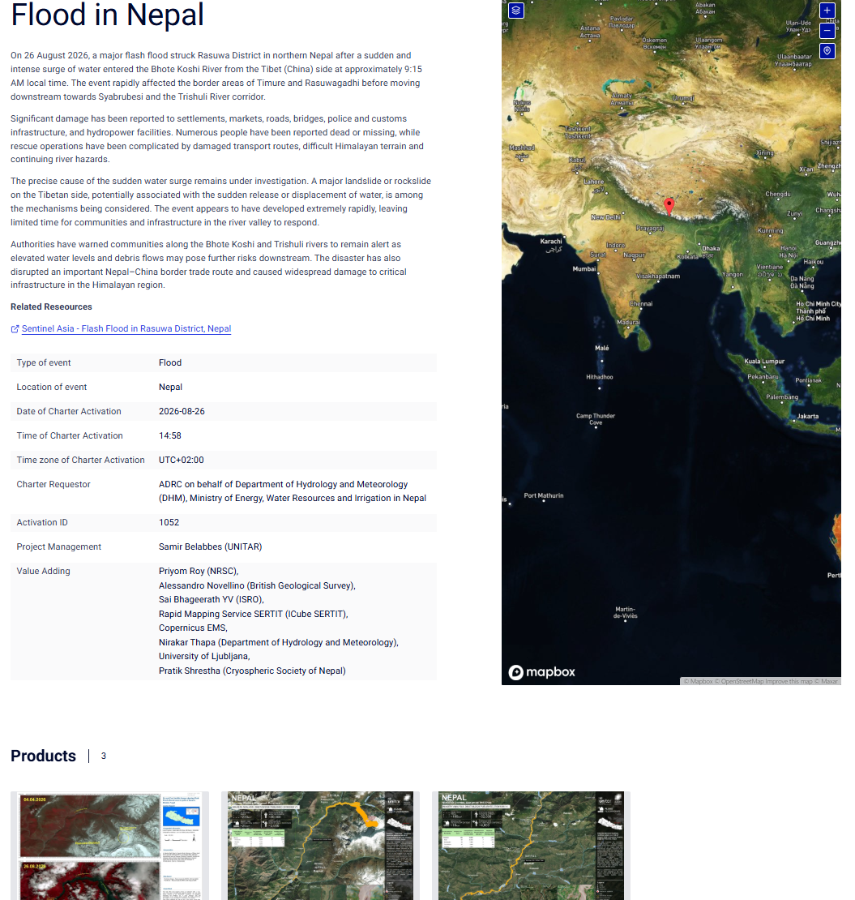
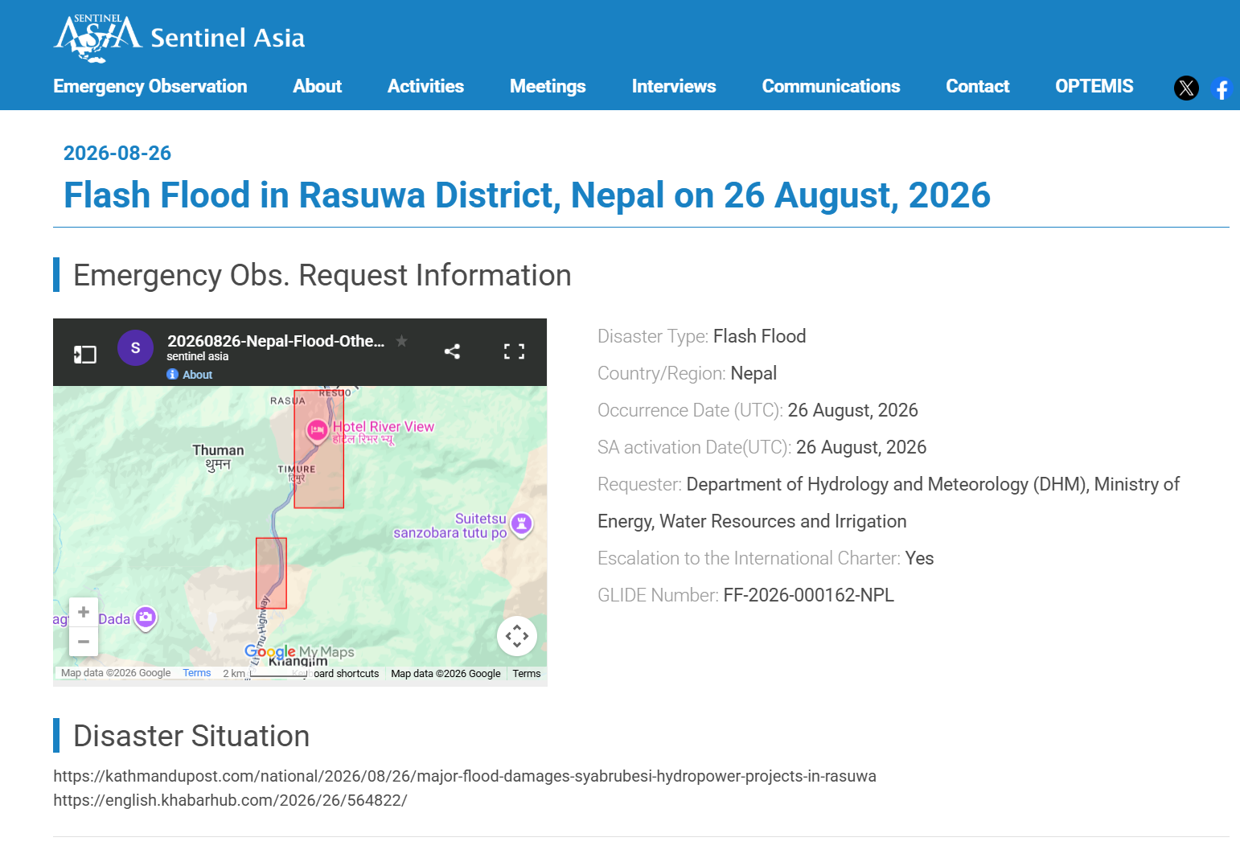
国際メカニズムの発動ページ（要請：ネパール水文気象局／発動：ADRC経由）
センチネルアジア 緊急観測 SA-00658（要請：ネパール水文気象局）
https://sentinel-asia.org/EO/2026/article20260826NP.html
国際災害チャーター Flood in Nepal（Activation #1052）
https://disasterscharter.org/activations/flood-in-nepal-activation-1052-
出典: センチネルアジア 本災害の緊急観測要請 — https://sentinel-asia.org/EO/2026/article20260826NP.html
28 / 41
ADRC 12/09/2026

Slide 29
緊急観測の参加機関とプロダクト（1/2）
観測またはプロダクトを提供した全機関（各行に出典ティアを表示）。
機関 | 提供内容 | 状況 | 出典区分
Sentinel Asia | 緊急観測要請 20260826-Nepal-Flood。ネパール水文気象局の要請を受け、ADRCが発災当日に発動した。JAXAはALOS-2の緊急観測を計画している。センチネルアジアの記録には国際災害チャーターへのエスカレーション「あり」、GLIDE番号 FF-2026-000162-NPL が明記されている。 | 発動（SA-00658） | 公式
International Charter | Activation #1052。チャーターの発動ページには要請者が「ネパール・エネルギー水資源灌漑省 水文気象局（DHM）に代わって ADRC」と記載されている。案件管理は Samir Belabbes（UNITAR）。付加価値解析は NRSC、英国地質調査所、ISRO、SERTIT（iCube）、コペルニクス緊急管理サービス、DHM、リュブリャナ大学、ネパール雪氷学会。8月28日時点で3件のプロダクトが公開されている。 | 発動 #1052（8/26、14:58 UTC+02:00） | 公式
UNOSAT | ラスワ郡の解析対象228km2のうち22km2が被災、解析域の居住人口19,940人のうち1,920人が曝露。図にはチベット自治区内のレンデ川上流の「氷雪崩の推定発生地点」が示され、ティムレの被災前後（WorldView-3 2024年4月19日／Sentinel-2 2026年8月27日）の拡大図が添えられている。 | Maps published 8/27 | 公式
Rissho University / University of Tokyo | センチネルアジア参加研究者から、Landsat-9による解析と、光学衛星データによる3次元被害図が提供された。 | Shared 経由 Sentinel Asia | 公式
TASA (Taiwan Space Agency) | 2026年4月22日および8月28日のアーカイブ・観測データ。あわせて、Sentinel-2の発災前画像とFORMOSAT-5の発災後画像から作成した付加価値プロダクト（8月12日・28日）。 | Uploaded 8/29 | 公式
JAXA (via RESTEC) | ALOS-2のアーカイブ・観測画像とRGB合成画像が提供された。観測日は2025年12月19日、2026年1月30日、2026年8月28日。 | Uploaded 8/31 | 公式
出典: センチネルアジア 本災害の緊急観測要請 · 国際災害チャーター Activation #1052
29 / 41
ADRC 12/09/2026

Slide 30
緊急観測の参加機関とプロダクト（2/2）
観測またはプロダクトを提供した全機関（各行に出典ティアを表示）。
機関 | 提供内容 | 状況 | 出典区分
GIC-AIT | 2026年8月28日・31日に取得されたSentinel-1データと、8月27日に取得されたSentinel-2画像を用いて作成した付加価値プロダクト。 | Uploaded 8/31 | 公式
IWM (Institute of Water Modelling) | 入手可能なPlanet衛星画像を用いて作成した付加価値プロダクト（8月28日）。IWMは8月30日、8月28日までのPlanetScope画像を用いて対象範囲を拡張した2件目のVAPを提供した。 | Uploaded 8/28、extended 8/30 | 公式
ADRC | 8月27日、要請元が発生源の位置を絞り込んだことを受け、ADRCが広域の観測対象範囲（AOI）を見直した。ネパール水文気象局は氷雪崩の座標を北緯28.295727度・東経85.507802度としており、当初のAOIは発生源が分からない段階で設定したものだと説明している。 | AOI revised 8/27 | 公式
出典: センチネルアジア 本災害の緊急観測要請 · 国際災害チャーター Activation #1052
30 / 41
ADRC 12/09/2026

Slide 31
所見・注視点
[公式] 危険はまだ終わっていない。レンデ川の閉塞により上流に推定0.11km2の湖が形成され、NDRRMAは洪水リスクの継続を警告している。8月26日の出水を起こしたのと同じ経過（閉塞→湛水→急激な決壊）であり、下流の住民と対応要員には高度な警戒の維持が求められている。
[公式] 8月28日のUNOSATの解析は、下流のヌワコット郡まで範囲を広げている。影響を受けた建物が最も集中しているのは、出水が始まったラスワ郡ではなくヌワコット郡ビドゥル市である（約2,600棟に対し、ラスワ郡ゴサインクンダ村は約1,030棟）。発災地の郡だけを見ていると、被害の広がりを小さく見積もることになる。
[公式] この出水を説明できる降雨は無い。 降水量と流量の記録に、大雨も局地的な集中豪雨も見当たらないことが、IRDRが上流の斜面崩壊を疑う出発点になった。降雨のしきい値に頼る洪水警報では、この災害は捉えられない。
[公式] 天然ダムは下流からは見えなかった。 閉塞していた18〜19時間、西側のマラ川などからの流入が下流の水位を保っていたため、下流の記録には上流で何が起きているかを示すものが現れなかった。
[公式] 被害は分野をまたいで連鎖した。 発生源での1つの崩壊が、狭く曝露の大きい山岳回廊を伝わり、集落・国境交易・交通・エネルギー・観光・通信、そして応急対応能力そのものを同時に直撃した。
[公式] 要請元が発生源の位置を特定した。8月27日、ネパール水文気象局はPlanetの画像から氷雪崩の座標を北緯28.295727度・東経85.507802度と報告し、当初の観測対象範囲は発生源が分からない段階で設定したものだと説明した。ADRCは同日、広域のAOIを見直している。
31 / 41
ADRC 12/09/2026

Slide 32
発生機構と、呼び方が変わった経緯
本災害は発災直後、氷河湖決壊洪水（GLOF）の疑いとして扱われた。8月28日のIRDR速報解析は、氷・岩・土砂の崩落が川を堰き止め、それが決壊したものと特定している。氷河湖の決壊ではない。 ここでは両方の呼び方を日付とともに残す。当初の呼び方はその時点で得られていた最善の読みであり、隠すべき誤りではない。
段階 | 内容 | 時刻
発災前 | ランタン地域北部の長期的な環境変化。水の後退、雪氷の状態の変化、氷の荷重の増加。 | —
氷・岩の崩落 | デディン付近の標高約5,000mで氷・岩・土砂の大量の塊が崩落し、約3,000mまで落下。落下中に砕けて混合する。 | 8月25日 13〜14時
天然ダムの形成 | 崩落した氷・岩・岩屑の塊が河道を塞ぎ、天然のダムを作る。 | 8月25日 午後
湛水 | 河川流と氷の融解により18〜19時間にわたり湛水し、ダムへの側圧が高まる。マラ川からの流入が下流の流れを保ち、閉塞を覆い隠す。 | 8月25〜26日
急激な決壊 | 側圧の上昇に加え、岩屑の中の氷の融解と土砂の緩み・飽和が重なってダムが決壊。強い地面の振動がM4.4として記録され、爆発音のような音が聞かれた。 | 8月26日 08時35分ごろ
下流への伝播 | ラスワガディ約09時00分、ティムレ約09時15分、ベトラワティ約09時20分。急勾配で狭い回廊が流れを集中させた。さらに下流では谷が広がって流速が落ち、追加の被害は限られた。 | 8月26日 09時〜
IRDRは、発生源の詳細な機構・決壊の力学・ピーク流量・地震動との関係は今後の調査を要すると明記している。当初の呼び方：DHM・NDRRMA・ADRC・センチネルアジア・JAXA・WFP は発災直後「GLOF」を用い、UNOSATは堆積物を mudflow / rockflow と記述、DG ECHO は ice-rock avalanche and flash flood としていた。GLIDE番号 FF-2026-000162-NPL（Flash Flood）は登録上の分類であり、この変更の影響を受けない。
出典: IRDR Rapid Analysis Report、8/28 2026 — https://reliefweb.int/report/nepal/irdr-rapid-analysis-report-scientific-anatomy-26-august-2026-bhotekoshi-flash-flood
32 / 41
ADRC 12/09/2026

Slide 33
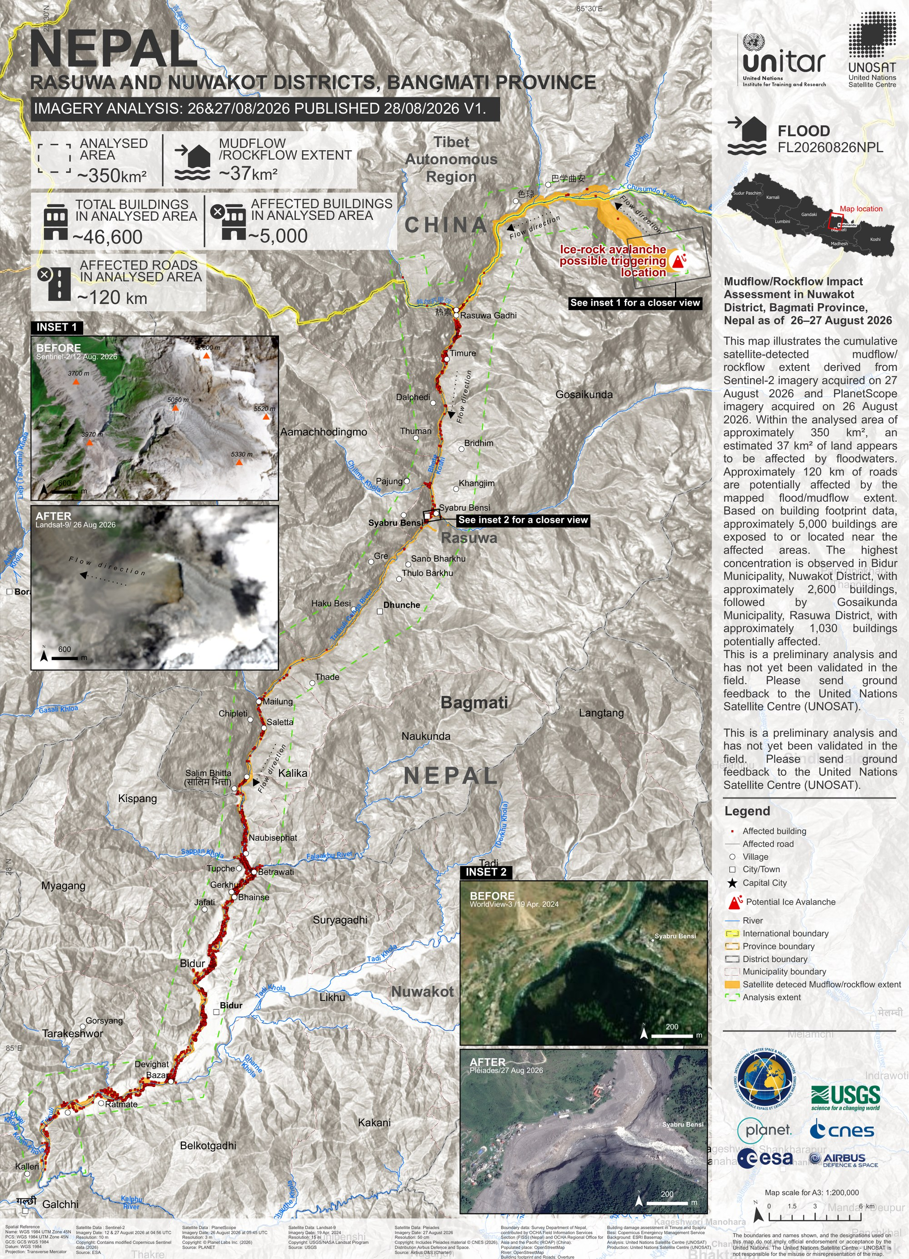
UNOSAT 衛星解析による土石流・岩屑流の範囲（ラスワ郡・ヌワコット郡）
製品番号4259。2026年8月26日・27日の画像解析、8月28日公開（v1）。8月27日のSentinel-2と8月26日のPlanetScopeの画像による。解析対象面積 約350km2 のうち、約37km2 が出水の影響を受けたと推定される。解析範囲内の建物 約46,600棟のうち約5,000棟が影響範囲内またはその近傍にあり、道路 約120km が影響を受けた可能性がある。最も集中しているのはヌワコット郡ビドゥル市の約2,600棟で、次いでラスワ郡ゴサインクンダ村の約1,030棟。氷と岩の雪崩の発生地点と推定される位置（国境の中国側）も図示されている。
UNOSAT 製品4259 — バグマティ州ラスワ郡・ヌワコット郡
https://unosat.org/products/4259
UNOSATは、これは暫定的な解析であり現地での検証は行われていないと明記している。堆積物を mudflow / rockflow と記述しているが、これは図に写っているものの呼び方であり、DHM・NDRRMA・ADRC・センチネルアジア・JAXA・WFP が用いる GLOF という位置づけと矛盾しない。
出典: UNOSAT／UNITAR product 4259 — https://unosat.org/products/4259
33 / 41
ADRC 12/09/2026

Slide 34
有用リンク・出典（1/8）
情報源方針:
情報源 | 出典区分 | URL
ReliefWeb 災害ページ（GLIDE FF-2026-000162-NPL） | 公式 | https://reliefweb.int/disaster/ff-2026-000162-npl
センチネルアジア 本災害の緊急観測要請 | 公式 | https://sentinel-asia.org/EO/2026/article20260826NP.html
国際災害チャーター Activation #1052 | 公式 | https://disasterscharter.org/activations/flood-in-nepal-activation-1052-
USGS M5.2 氷河崩落（コダリ北西55km） | 公式 | https://earthquake.usgs.gov/earthquakes/eventpage/us7000tbwb
UNOSAT・国際災害チャーター 被災範囲図（ラスワ郡） | 公式 | https://reliefweb.int/map/nepal/nepal-satellite-detected-mudflow-rockflow-extent-26-27-august-2026-rasuwa-district-bagmati-province-imagery-analysis-2627082026-published-27082026-v1
IFRC 緊急アピール（2,500万スイスフラン） | 公式 | https://reliefweb.int/report/nepal/ifrc-launches-chf-25-million-emergency-appeal-response-devastating-nepal-flash-floods
UNICEF 支援要請（1,720万米ドル） | 公式 | https://reliefweb.int/report/nepal/flash-floods-nepal-leave-more-17000-children-need-urgent-humanitarian-assistance-enar
WFP ネパール状況報告（8月27日） | 公式 | https://reliefweb.int/report/nepal/wfp-nepal-external-situation-report-27-august-2026
BIPADポータル（内務省）災害統計 | 公式 | https://bipadportal.gov.np/
UNOSAT 製品4259 — ラスワ郡・ヌワコット郡 土石流/岩屑流の範囲（8月28日） | 公式 | https://unosat.org/products/4259
34 / 41
ADRC 12/09/2026

Slide 35
有用リンク・出典（2/8）
情報源 | 出典区分 | URL
IRDR 速報解析『2026年8月26日 ボテコシ鉄砲水の科学的解剖』（8月28日） | 公式 | https://reliefweb.int/report/nepal/irdr-rapid-analysis-report-scientific-anatomy-26-august-2026-bhotekoshi-flash-flood
国連 ネパール・ラスワ洪水 Flash Update #3（8月28日） | 公式 | https://reliefweb.int/report/nepal/nepal-rasuwa-flood-flash-update-3
WFP ネパール 洪水緊急事態 状況報告（8月29日） | 公式 | https://reliefweb.int/report/nepal/wfp-nepal-external-situation-report-29-august-2026
 | 確認中 | https://reliefweb.int/report/nepal/wfp-nepal-external-situation-report-30-august-2026
 | 確認中 | https://reliefweb.int/report/nepal/nepal-rasuwa-flood-flash-update-4-31-august-2026
 | 確認中 | https://reliefweb.int/report/nepal/dispatch-korea-disaster-relief-team-kdrt-response-flood-damage-nepal
 | 確認中 | https://reliefweb.int/report/nepal/nepal-flood-emergency-situation-report-reporting-period-30-31-august-2026
 | 確認中 | https://reliefweb.int/report/nepal/water-mission-responds-devastating-flash-floods-nepal
 | 確認中 | https://www.ndrrma.gov.np/
 | 確認中 | https://ndrrma.gov.np/mediafiles/rasuwa/SitRep_11_NEP_01092026.pdf
 | 確認中 | https://reliefweb.int/map/nepal/mudflowrockflow-impact-assessment-nuwakot-district-bagmati-province-nepal-26-27-august-2026-imagery-analysis-2627082026-published-28082026-v1
 | 確認中 | https://reliefweb.int/map/nepal/satellite-detected-newly-formed-barrier-lakes-following-ice-rock-avalanche-rasuwa-district-nepal-28-august-2026-imagery-analysis-2627082026-published-27082026-v1
35 / 41
ADRC 12/09/2026

Slide 36
有用リンク・出典（3/8）
情報源 | 出典区分 | URL
 | 確認中 | https://reliefweb.int/map/nepal/nepal-china-eu-response-ice-rock-avalanche-and-flash-flood-event-dg-echo-daily-map-02092026
 | 確認中 | https://reliefweb.int/report/nepal/rapid-disaster-impact-report-satellite-remote-sensing-reveals-severe-mudslide-impacts-along-china-nepal-border
 | 確認中 | https://reliefweb.int/report/nepal/nepal-floods-hit-vulnerable-communities-undp-estimates-22-million-tonnes-debris
 | 確認中 | https://reliefweb.int/report/nepal/nepal-flash-floods-medical-teams-deploy-emergency-zone
 | 確認中 | https://reliefweb.int/report/nepal/nepal-rasuwa-flood-flash-update-5-1-september-2026
 | 確認中 | https://reliefweb.int/report/nepal/unicef-nepal-humanitarian-situation-report-no1-rasuwa-flood-31-august-2026
 | 確認中 | https://reliefweb.int/report/nepal/nepal-flood-2026-dref-operation-mdrnp022
 | 確認中 | https://reliefweb.int/report/nepal/dispatch-japan-disaster-relief-jdr-expert-team-response-flash-flood-nepal
 | 確認中 | https://reliefweb.int/map/nepal/nepal-flash-floods-26th-august-2026-flood-extent-affected-districts-dhading-nuwakot-and-rasuwa-03092026
 | 確認中 | https://reliefweb.int/map/nepal/nepal-flash-floods-26th-august-2026-reference-map-nuwakot-district-03092026
 | 確認中 | https://reliefweb.int/map/nepal/nepal-flash-floods-26th-august-2026-reference-map-rasuwa-district-03092026
 | 確認中 | https://reliefweb.int/report/nepal/iom-nepal-flood-response-situation-report-3-3-september-2026
36 / 41
ADRC 12/09/2026

Slide 37
有用リンク・出典（4/8）
情報源 | 出典区分 | URL
 | 確認中 | https://reliefweb.int/report/nepal/wfp-nepal-situation-report-rasuwa-flood-response-04-september-2026
 | 確認中 | https://reliefweb.int/report/nepal/nepal-rasuwa-flood-flash-appeal-4-september-2026
 | 確認中 | https://reliefweb.int/report/nepal/nepal-flash-floods-displacement-snapshot-27-31-august-2026
 | 確認中 | https://reliefweb.int/map/nepal/nepal-rasuwa-floods-26th-august-2026-reference-map-series-affected-area-sheet-01-04092026
 | 確認中 | https://reliefweb.int/map/nepal/nepal-rasuwa-floods-26th-august-2026-reference-map-bidur-municipality-04092026
 | 確認中 | https://reliefweb.int/report/nepal/nepal-rasuwa-flood-situation-report-no-6
 | 確認中 | https://reliefweb.int/report/nepal/nepal-rasuwa-flood-situation-report-no-6-5-september-2026
 | 確認中 | https://risingnepaldaily.com/news/86182
 | 確認中 | https://risingnepaldaily.com/news/86159
 | 確認中 | https://reliefweb.int/report/nepal/nepal-flood-emergency-situation-report-reporting-period-4-6-september-2026
 | 確認中 | https://reliefweb.int/report/nepal/nepal-flash-floods-un-women-gender-alert-2
 | 確認中 | https://reliefweb.int/map/nepal/nepal-rasuwa-floods-26th-august-2026-reference-map-series-affected-area-06092026
37 / 41
ADRC 12/09/2026

Slide 38
有用リンク・出典（5/8）
情報源 | 出典区分 | URL
 | 確認中 | https://reliefweb.int/map/nepal/nepal-flash-floods-26th-august-2026-affected-municipalities-settlements-06092026
 | 確認中 | https://reliefweb.int/map/nepal/nepal-flash-floods-26th-august-2026-affected-population-06092026
 | 確認中 | https://reliefweb.int/report/nepal/marking-international-day-charity-stories-giving-through-qatar-charity-go-beyond-humanitarian-assistance
IOM ネパール DTM基礎サイトプロファイル調査 予備所見（8月31日〜9月6日） | 公式 | https://reliefweb.int/report/nepal/nepal-preliminary-findings-baseline-site-profile-assessment-31-august-06-september-2026
IFRC ネパール洪水：安全な水と保健医療の提供（9月8日） | 公式 | https://reliefweb.int/report/nepal/nepal-floods-ifrc-delivers-safe-water-and-health-care-affected-communities
ロジスティクス・クラスター／WFP ネパール物流拠点 運用構想図（9月6日） | 公式 | https://reliefweb.int/map/nepal/nepal-ltc-logistics-concept-operations-september-6-2026
NDRRMA ラスワ洪水 捜索・救助・救援アップデート（9月8日18:00） | 公式 | https://ndrrma.gov.np/mediafiles/rasuwa/Situation_update_English_2026.9.08_6_PM.pdf
NDRRMA 状況報告第18号（ネパール語、9月8日19:00） | 公式 | https://ndrrma.gov.np/mediafiles/rasuwa/SitRep_18_NEP_08092026.pdf
Project HOPE ネパール地滑り・鉄砲水 状況報告第4号（9月8日付、投稿9月9日） | 報道 | https://reliefweb.int/report/nepal/nepal-landslides-flash-floods-situation-report-4-september-8-2026
MapAction ラスワ洪水 DTM基礎サイトプロファイル調査（ラスワ・ヌワコット・ダディン郡、8月31日〜9月5日、地図3点） | 公式 | https://reliefweb.int/map/nepal/nepal-rasuwa-floods-26th-august-2026-dtm-baseline-site-profile-assessment-31-august-05-september-2026-rasuwa-district
Direct Relief「ネパール鉄砲水：発災5日後、二次的な健康リスクが高まる」 | 報道 | https://reliefweb.int/report/nepal/nepal-flash-floods-five-days-after-floods-secondary-health-risks-rise
38 / 41
ADRC 12/09/2026

Slide 39
有用リンク・出典（6/8）
情報源 | 出典区分 | URL
NDRRMA 状況報告第19号（英語版、9月9日19:00） | 公式 | https://ndrrma.gov.np/mediafiles/rasuwa/SitRep_ENG_09_09092026.pdf
NDRRMA 状況報告第19号（ネパール語版、9月9日） | 公式 | https://ndrrma.gov.np/mediafiles/rasuwa/SitRep_19_NEP_09092026.pdf
WFPネパール ラスワ洪水対応 状況報告（9月10日付） | 公式 | https://reliefweb.int/report/nepal/wfp-nepal-external-situation-report-10-september-2026
ネパール：ラスワ洪水 DTM基礎サイトプロファイル評価（8月31日〜9月5日）：ヌワコット郡（MapAction） | 公式 | https://reliefweb.int/map/nepal/nepal-rasuwa-floods-26th-august-2026-dtm-baseline-site-profile-assessment-31-august-05-september-2026-nuwakot-district
ネパール：ラスワ洪水 DTM基礎サイトプロファイル評価（8月31日〜9月5日）：ダディン郡（MapAction） | 公式 | https://reliefweb.int/map/nepal/nepal-rasuwa-floods-26th-august-2026-dtm-baseline-site-profile-assessment-31-august-05-september-2026-dhading-district
ネパール：ラスワ洪水 状況報告第7号（国連常駐調整官事務所、9月8日付、対象期間9月4〜7日） | 公式 | https://reliefweb.int/report/nepal/nepal-rasuwa-flood-situation-report-no-7-8-september-2026
ネパール洪水被害への緊急救援物資提供決定（韓国政府、9月9日付） | 公式 | https://reliefweb.int/report/nepal/government-decides-provide-emergency-relief-supplies-response-flood-damage-nepal
カナダ、ネパール・中国国境の洪水対応支援のため遺体身元確認専門家を派遣（カナダ政府、9月10日付） | 公式 | https://reliefweb.int/report/nepal/canada-deploys-victim-identification-experts-support-response-severe-flooding-along-nepal-china-border
ネパール：壊滅的な洪水後の人道対応に関する活動状況（ICRC、9月10日付） | 報道 | https://reliefweb.int/report/nepal/nepal-operational-update-humanitarian-response-after-devastating-floods
ネパール：洪水で500人超の子どもが親と離散、数百人が依然行方不明（セーブ・ザ・チルドレン、9月9日付） | 報道 | https://reliefweb.int/report/nepal/nepal-over-500-children-separated-parents-and-hundreds-still-missing-after-floods
39 / 41
ADRC 12/09/2026

Slide 40
有用リンク・出典（7/8）
情報源 | 出典区分 | URL
ネパール：鉄砲水 被災自治体地図（9月9日時点、MapAction） | 公式 | https://reliefweb.int/map/nepal/nepal-flash-floods-26th-august-2026-affected-municipalities-09092026
NDRRMA ラスワ・ボテコシ洪水 捜索救助・救援対応 状況報告 英語版第9号（ネパール語版第19号に相当）、9月9日19:00 | 公式 | https://ndrrma.gov.np/mediafiles/rasuwa/SitRep_ENG_09_09092026.pdf
MapAction／UNCTネパール ラスワ洪水 被災集落図（9月9日付） | 公式 | https://reliefweb.int/map/nepal/nepal-rasuwa-floods-26th-august-2026-affected-settlements-09092026
MapAction／UNCTネパール ラスワ洪水 ヌワコット郡 被災ワード図（9月8日付） | 公式 | https://reliefweb.int/map/nepal/nepal-rasuwa-floods-26th-august-2026-affected-wards-nuwakot-district-08092026
MapAction／UNCTネパール ラスワ洪水 ラスワ郡 被災ワード図（9月8日付） | 公式 | https://reliefweb.int/map/nepal/nepal-rasuwa-floods-26th-august-2026-affected-wards-rasuwa-district-08092026
Direct Relief 医療物資がネパールに到着、医療従事者は僻地到達に苦慮（9月8日付） | 報道 | https://reliefweb.int/report/nepal/medicines-arrive-nepal-health-providers-work-reach-last-mile
IFRC ネパール・アジア太平洋 鉄砲水緊急アピール（MDRNP022、8月28日付） | 公式 | https://reliefweb.int/report/nepal/nepal-asia-pacific-flash-flood-emergency-appeal-mdrnp022
ETC／ロジスティクスクラスター／WFP ネパール鉄砲水 LTC状況報告（電気通信分野）第2号（9月5〜11日） | 公式 | https://reliefweb.int/report/nepal/nepal-flash-floods-ltc-situation-report-telecoms-area-2-reporting-period-05-11-september-2026
NDRRMA ラスワ・ボテコシ洪水 状況報告第22号（2026年9月12日19:00 NPT） | 公式 | https://ndrrma.gov.np/mediafiles/rasuwa/SitRep_22_NEP_12092026.pdf
FAO ネパール洪水、農地1,800ha被災・家畜多数死亡（2026年9月10日） | 公式 | https://reliefweb.int/report/nepal/nepal-floods-damage-1800-hectares-crops-and-kill-thousands-livestock
40 / 41
ADRC 12/09/2026

Slide 41
有用リンク・出典（8/8）
情報源 | 出典区分 | URL
FEWS NET ネパール食料安全保障見通し更新（2026年9月10日） | 公式 | https://reliefweb.int/report/nepal/nepal-food-security-outlook-update-stressed-ipc-phase-2-likely-rasuwa-district-following-historic-flooding-august-2026-january-2027
UNICEF 人道支援物資輸送便がカトマンズに到着（2026年9月4日） | 公式 | https://reliefweb.int/report/nepal/flight-lands-kathmandu-carrying-vital-humanitarian-supplies-children-and-families-affected-nepal-floods-0
UNICEFネパール人道状況報告第3号（2026年9月8日） | 公式 | https://reliefweb.int/report/nepal/unicef-nepal-humanitarian-situation-report-no-3-8-september-2026
WFP ラスワ洪水対応状況報告（2026年9月10日） | 公式 | https://reliefweb.int/report/nepal/wfp-nepal-situation-report-rasuwa-flood-response-10-september-2026
World Vision International Nepal ラスワ・ヌワコット鉄砲水緊急対応 状況更新5（2026年9月10日） | 公式 | https://reliefweb.int/report/nepal/world-vision-international-nepal-rasuwa-nuwakot-flash-flood-emergency-response-situation-update-5-10-september-2026
41 / 41
ADRC 12/09/2026

